Slide 1


《程序设计方法及在线实践》
第7章 递归、分治、动态规划与贪心
信息科学与工程学院 王桂平
13368395321
w_guiping@163.com

Slide 2
第7章 递归、分治、动态规划与贪心
递归、分治、动态规划、贪心这几个算法或技术的相似之处在于都是将大规模问题降为较小规模问题求解，但在适用条件、实现方式上又有差别。
递归将较大规模的问题逐步降为较小规模的问题，一直到递归的结束条件，此时通常是降到了一定规模，可以直接求出解，递归的原理类似于数学上的归纳法。
分治，分而治之，重在“分”，分治将较大规模的问题分解成若干个较小规模的问题，较小规模的问题又可以分解成更小规模的问题。这种分解通常是可复制的，即分解模式是一样的，只是规模不断变小，所以分治通常可以采用递归技术来实现。

Slide 3
第7章 递归、分治、动态规划与贪心
动态规划与分治法类似，区别在于分解得到的子问题往往不是互相独立的，也就是说分解过程中重复得到相同的子问题，这时如果在分解过程中将子问题的解用数组存储起来，下次分解得到相同规模子问题时就不需要求解，直接从数组中取得解。动态规划的思想是“用空间换取时间”，用额外的存储空间存储子问题的解，从而不需要重复求解子问题，加快求解速度。
贪心算法要求问题具有贪心选择性质，即所求问题的整体最优解可以通过一系列局部最优的选择(即贪心选择)来达到，每作一次贪心选择就将所求问题化简为规模更小的子问题。
实践进阶：总结了函数和递归函数设计方法及注意事项。

Slide 4
7.1 将较大规模问题降为较小规模问题
1. 求阶乘
假设要输出1～n的阶乘，有以下3种求解方法。
(1) 用递归方法求解
因为n! = n×(n-1)!，求n!时需要用到(n-1)!。
函数Factorial能实现求n的阶乘，其原型为：
int Factorial( int n );
则该函数在求n!时要使用到表达式：n*Factorial(n-1)，Factorial(n-1)表示调用Factorial( )函数去求(n-1)!。于是，将规模为n的问题降为规模为n-1的问题。

Slide 5
7.1 将较大规模问题降为较小规模问题
(1) 用递归方法求解
Factorial()函数在执行过程中又调用了Factorial()函数，这种函数称为递归函数。
#include <stdio.h>
int Factorial( int n )
{
if( n<0 ) return -1;
else if( n==0 || n==1 ) return 1;
else return n*Factorial(n-1); //递归调用Factorial函数
}
int main( )
{
for( int n=1; n<=10; n++ ) //求1～10的阶乘
printf( "%d\n", factorial(n) );
return 0;
}

Slide 6
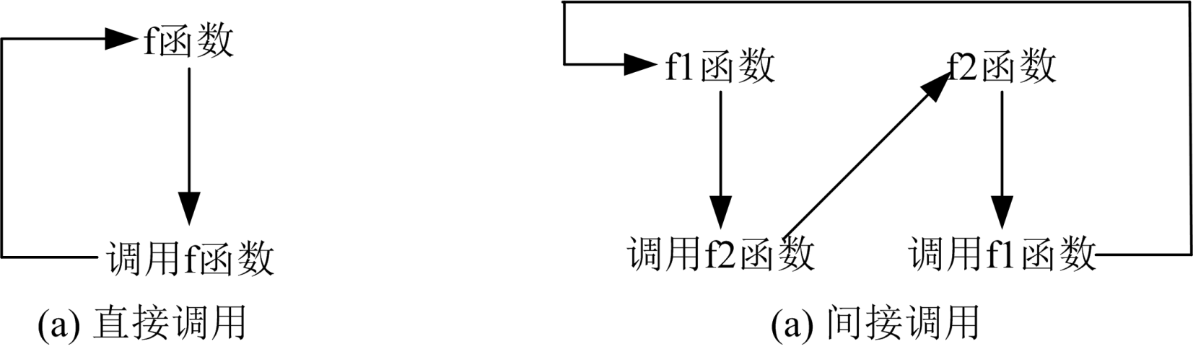
7.1 将较大规模问题降为较小规模问题
(1) 用递归方法求解
在执行一个函数过程中，又直接或间接地调用该函数本身，如图7.1所示，这种函数调用称为递归调用；包含递归调用的函数称为递归函数。

Slide 7
7.1 将较大规模问题降为较小规模问题
(1) 用递归方法求解
在执行一个函数过程中，又直接或间接地调用该函数本身，如图7.1所示，这种函数调用称为递归调用；包含递归调用的函数称为递归函数。

Slide 8
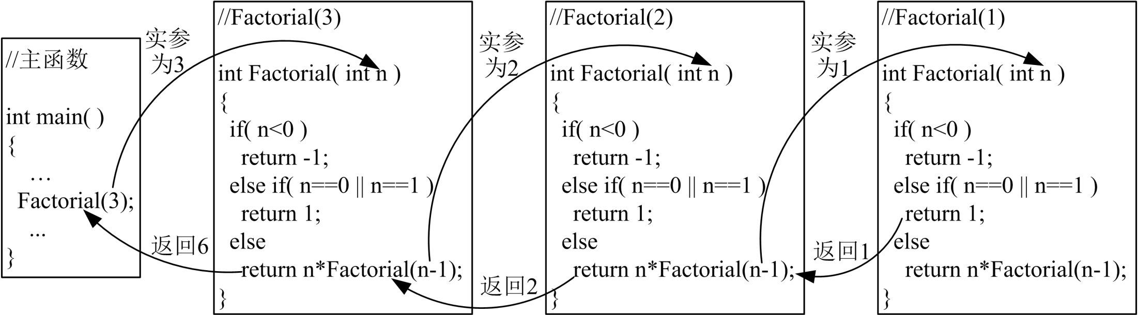
7.1 将较大规模问题降为较小规模问题
(1) 用递归方法求解
Factorial( )函数就是直接调用函数本身的例子。假设要计算3!，其完整的执行过程如图7.2所示。
函数调用需要暂停当前函数的执行，转而去执行被调函数，而且需要在栈内存里保存当前变量的值及函数调用的返回地址，所以函数调用是有时间和空间开销的。对递归函数调用，如果递归调用次数很多或层次很深，这种时间和空间开销是很大的，甚至可能会造成RunTime Error。

Slide 9
7.1 将较大规模问题降为较小规模问题
(2) 用非递归方法(循环结构)求解
因为n! = n×(n-1)×(n-2)×…×2×1，求n!要反复把1、2、3、…、(n-1)、n累乘起来，这是循环的思想，要用循环结构来实现，要输出1~n的阶乘，则要用二重循环实现。
#include <stdio.h>
int main( )
{
for( int n=1; n<=10; n++ ) { //求1～10的阶乘
int i, A = 1;
for( i=1; i<=n; i++ ) A = A*i;
printf( "%d\n", A );
}
return 0;
}

Slide 10
7.1 将较大规模问题降为较小规模问题
(3) 用数组存储已求得的解
要输出1～n的阶乘，还可以采用第3种方法：用一个数组存储依次求出的阶乘。因此在求n!时，(n-1)!已经求出并已存储起来了，直接取出其值并乘以n，就可以得到n!。
#include <stdio.h>
int main( )
{
int n, fac[11]; //存储1～10的阶乘
fac[1] = 1; //1! = 1
for( n=2; n<=10; n++ ) fac[n] = fac[n-1]*n;
for( n=1; n<=10; n++ ) printf( "%d\n", fac[n] );
return 0;
}

Slide 11
7.1 将较大规模问题降为较小规模问题
以上3种方法的优缺点分别是：
递归方法：优点是直观，可以直接把数学上的递推式子转换成递归函数；缺点是需要反复调用factorial递归函数，当n值较大时，不仅浪费时间，而且递归调用也需要占用额外的栈内存空间，另外在求1~10阶乘的过程中，9!、8!、7!、…计算了很多次。
非递归方法(循环)：优点是不存在递归调用，效率更高；缺点是在计算1~10阶乘的过程中，重复了很多乘法运算。
用数组存储已求得的解：优点是能利用已求得的阶乘，快速地求出n!，时间效率最高；缺点是需要占用额外的存储空间，来存储已求得的每个阶乘。注意，这种方法其实就是动态规划算法的雏形，即以空间换取时间。

Slide 12
7.1 将较大规模问题降为较小规模问题
2. 求Fibonacci数列
Fibonacci数列的定义为：
F(1) = 1, F(2) = 1; F(n) = F(n-1) + F(n-2), n≥3
要输出Fibonacci数列第1～40项，同样有以下3种方法。

Slide 13
7.1 将较大规模问题降为较小规模问题
(1) 递归方法
在数学上，Fibonacci数列是按递推方式定义的，可以很方便地将这种递推式子转换成一个递归函数。
缺点：需要反复调用Fibonacci递归函数，由于每一项的值依赖于前面2项的值，所以递归调用次数增长速度(指数级)非常快，例如，求第20项需要递归调用21891次，因此当n值较大时，不仅浪费时间，而且需要占用较多的栈空间，另外在求第1~40项过程中，F(1)、F(2)、…计算了很多次。
#include <stdio.h>
int Fibonacci( int n ) {
if( n==1 || n==2 ) return 1;
else return ( Fibonacci(n-1) + Fibonacci(n-2) );
}
int main( )
{
for( int n=1; n<=40; n++ ) //输出Fibonacci数列前40项
printf( "%d\n", Fibonacci(n) );
return 0;
}

Slide 14
7.1 将较大规模问题降为较小规模问题
(2) 非递归方法(递推+循环)
在Fibonacci数列里，依据前2项可递推出当前一项，适合用循环实现。
这种方法的优点是不存在递归调用，因此节省了时间和空间开销。缺点是因为没有把每一项的值保存起来，所以递推过程不直观。
#include <stdio.h>
int main( )
{
int t, f1 = 1, f2 = 1; //前后两项
printf( "%d\n%d\n", f1, f2 );
for( int n=3; n<=40; n++ ) { //递推出fibonacci数列前40项
t = f2; f2 = f1 + f2; f1 = t;
printf( "%d\n", f2 );
}
return 0;
}

Slide 15
7.1 将较大规模问题降为较小规模问题
(3) 用数组存储已求得的解
如同求阶乘问题，这里也可以用一个数组存储求得的Fibonacci数列各项的值。
优点：递推过程直观，且能利用已求得的项，快速地求出Fibonacci数列第n项，时间效率最高。缺点：需要占用一定的存储空间，来存储已求得的各项值。同样，这种方法其实也是动态规划算法的雏形，即以空间换取时间。
#include <stdio.h>
int main( )
{
int n;
int f[41] = { 0, 1, 1 }; //前两项的值已知
for( n=3; n<=40; n++ ) //递推出fibonacci数列前40项
f[n] = f[n-1] + f[n-2];
for( n=1; n<=40; n++ ) printf( "%d\n", f[n] );
return 0;
}

Slide 16
7.2 递归算法及例题解析
7.2.1 递归算法思想及存在的问题
递归算法的思想是将较大规模的问题逐步降为较小规模的问题，一直到递归的结束条件(此时通常是降到了一定规模时，解可以直接求出)。
递归算法的原理类似于数学上的归纳法。但归纳法是自下而上的(从1到n)，递归算法是自上而下的(从n到1)。递归思想很好理解，特别是对于一些可以用递推式子表示的问题，用递归思想求解是一种很自然的思路。
注意使用递归的时空代价：它会因函数调用而占用栈内存，而且时间效率也很低。特别是像Fibonacci数列这种随着问题规模的增长递归调用次数增长速度非常快(往往是指数级增长)的问题，要慎重使用递归。

Slide 17
7.2 递归算法及例题解析
7.2.1 递归算法思想及存在的问题
例如，使用递归单独求Fibonacci数列的第20项，函数递归调用次数就高达21891次！！！这一点可以用下面的代码验证。
#include <stdio.h>
int count = 0; //Fibonacci函数递归调用次数
int Fibonacci( int n )
{
count++;
if( n==0 || n==1 ) return 1;
else return ( Fibonacci(n-1) + Fibonacci(n-2) );
}
int main()
{
Fibonacci( 20 ); printf( "count=%d\n", count );
return 0;
}

Slide 18
7.2.2 例题解析
例7.1 整数划分问题
题目描述：
将正整数n表示成一系列正整数之和：n = n₁ + n₂ + … + n_{k}，其中n₁≥n₂≥…≥n_{k}≥1，k≥1。正整数n的这种表示称为正整数n的划分。正整数n的不同划分个数称为正整数n的划分数，记为p(n)。例如正整数6有如下11种不同的划分，所以p(6) = 11。
6；
5 + 1；
4 + 2，4 + 1 + 1；
3 + 3，3 + 2 + 1，3 + 1 + 1 + 1；
2 + 2 + 2，2 + 2 + 1 + 1，2 + 1 + 1 + 1 + 1；
1 + 1 + 1 + 1 + 1 + 1。

Slide 19
7.2.2 例题解析
输出描述：
对每个测试数据，输出n的划分数p(n)。
输入描述：
输入文件包含多行，每行为一个整数n，1≤n≤400。测试数据一直到文件尾。
p(n)增长非常快！
样例输入：
6
120
400
样例输出：
11
1844349560
6727090051741041926

Slide 20
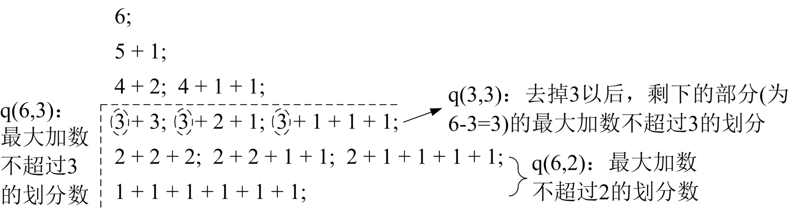
7.2.2 例题解析
分析：
引入记号q(n, m)：在正整数n的所有不同的划分中，将最大加数n1不大于m(即≤m)的划分个数记作q(n, m)。本题要求的p(n)，实际上就是q(n, n)。
分析整数6的11种不同划分的构成，可以得到一个最重要的递推式子：当1<m<n时，q(n,m) = q(n-m,m) + q(n,m-1)。
当n=6, m=3时，有：q(6,3) = q(6-3,3) + q(6,2) 。

Slide 21
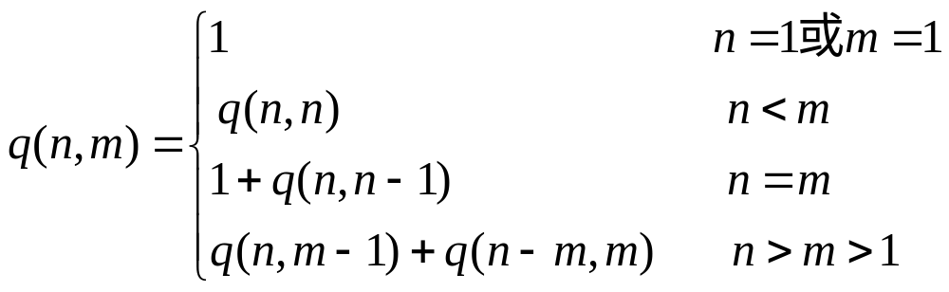
7.2.2 例题解析
分析(continue)：
再补充一些边界情形，就可以建立q(n,m)的递归关系：
(1) 当n=1或m=1时，q(n,m) = 1。
当最大加数n1不大于m=1时，任何正整数n只有一种划分形式，即n=1+1+…+1。当n=1时，也只有一种划分形式，即n=1。
(2) 当m>n时，q(n,m) = q(n,n)。
最大加数n1不能大于n，因此当m>n时，q(n,m)=q(n,n)。
(3) 当n=m时，q(n,m) = q(n,n) = 1 + q(n,n-1)。
正整数n的划分由n1 = n的划分(只有1种划分，就是n本身)和n1≤n-1的划分组成。
(4) 当n>m>1时，q(n,m) = q(n,m-1) + q(n-m,m)。
正整数n的最大加数n1不大于m的划分(个数为q(n,m))，由n1 = m的划分(个数为q(n-m,m))和n1≤m-1 的划分(个数为q(n,m-1))组成。因此，可以得到下式所示的递推关系。正整数n的划分数p(n) = q(n,n)。

Slide 22
7.2.2 例题解析
#include <stdio.h>
long long q( int n, int m )
{
if( n<1 || m<1 ) return 0;
else if( n==1 || m==1 ) return 1;
else if( n<m ) return q(n, n);
else if( n==m ) return ( q(n,m-1)+1 );
else return ( q(n,m-1) + q(n-m,m) );
}
int main( )
{
int n;
while( scanf("%d", &n)!=EOF )
printf( "%d\n", q(n,n) );
return 0;
}

Slide 23
7.2.2 例题解析
很遗憾，上述代码不具实用性，仅仅是算p(150)，即q(150, 150)，所需时间就超过300秒。
q(400,400) = 6727090051741041926
  q(n,m)的值递增很快，而且递归函数q递归调用次数递增很快。
  如果用一个二维数组record来记录已经求得的q(n,m)则递归次数能大大减少，时间也能减少很多。
  这种方法称为备忘录方法，是动态规划算法的变形。
1 2 3 4 5 6 | 1 2 3 4 5 6
 | 1
 | 1 | 2
 | 1 | 2 | 3
 | 1 | 3 | 4 | 5
 | 1 | 3 | 5 | 6 | 7
 | 1 | 4 | 7 | 9 | 10 | 11
二维数组record[ ][ ]
record[n][m]就是q(n,m)

Slide 24
7.2.2 例题解析
以下对上述代码做一些改进，这些改进其实就是7.4节动态规划算法的变形(称为备忘录方法)。代码如下。
#include <stdio.h>
long long record[401][401]; //全局变量，编译器将各元素值初始化为0
long long q( int n, int m )
{
if(record[n][m]) return record[n][m];
if( n<1 || m<1 ) return 0;
else if( n==1 || m==1 ) return 1;
else if( n<m ) return q(n, n);
else if( n==m ) return ( q(n,m-1)+1 );
else return ( q(n,m-1) + q(n-m,m) );
}
int main( )
{
int i, j, n; record[1][1] = 1;
for( i=1; i<=400; i++ ) { //求出所有的q(i, j)
for( j=1; j<=i; j++ ) record[i][j] = q(i,j);
}
while( scanf("%d", &n)!=EOF )
printf( "%lld\n", q(n,n) );
return 0;
}

Slide 25
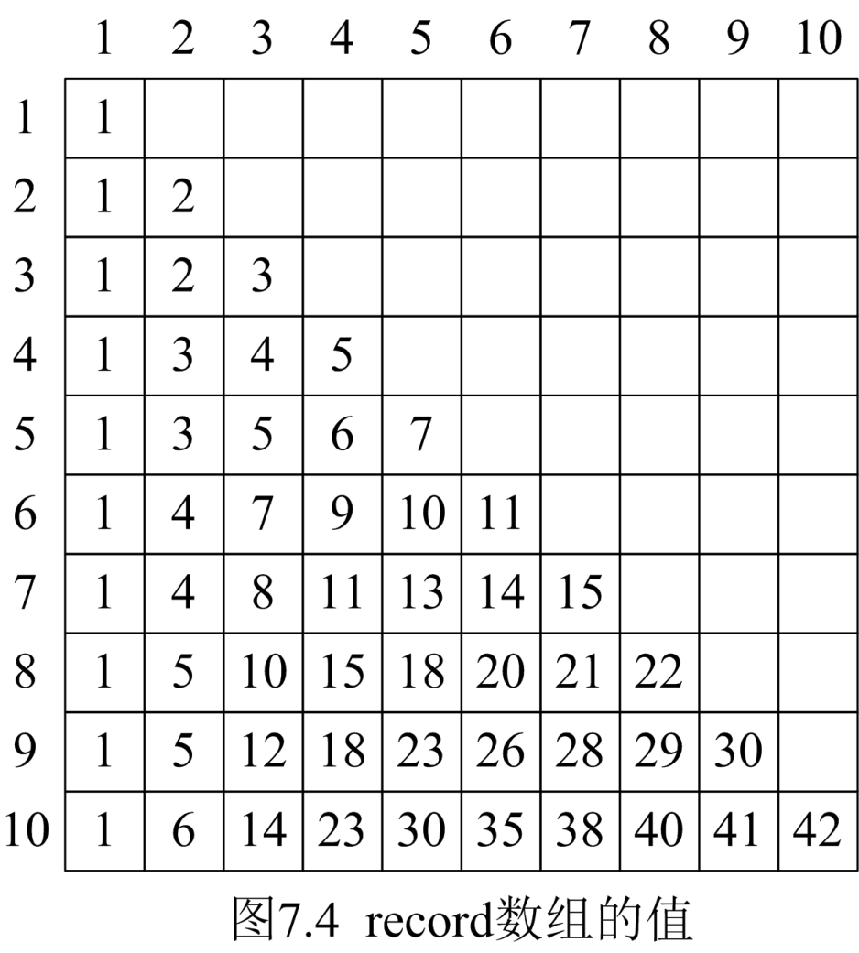
7.2.2 例题解析
图7.4给出了求得的record数组部分元素的值。
说明：在同一个record数组里，包含了整数1～400的划分数(对角线上的值)。
可以测算出上述代码求解并输出p(1)～p(400)，总共花费几毫秒的时间。所以，牺牲一点点存储空间，换来的是时间效率极大的提升。这其实也是7.4节动态规划算法的思想。

Slide 26
例7.2 另一个Fibonacci数列(Fibonacci Again)
题目来源：ZOJ Monthly, December 2003
题号：ZOJ2060
题目描述：
定义另外一个Fibonacci数列：F(0) = 7，F(1) = 11，F(n) = F(n-1) + F(n-2)，(n>=2)。
输入描述：
输入文件包含多行，每行为一个整数n，n < 1,000,000。
输出描述：
对输入文件中的每个整数n，如果F(n)能被3整除，输出"yes"，否则输出"no"。
样例输入：
1
2
样例输出：
no
yes

Slide 27
分析：
7.1节讲解了用递归思想求Fibonacci数列各项，但在本题中如果直接求出第n项，再判断是否能被3整数，则会超时！！！因为n的值最大可以取到1,000,000。
我们先用下面的程序输出前30项对3取余的结果：
前30项对3取余得到的余数分别为：1 2 0 2 2 1 0 1 1 2 0 2 2 1 0 1 1 2 0 2 2 1 0 1 1 2 0 2 2 1。分析这些余数我们发现该Fibonacci数列各项对3取余得到的余数每8项构成循环：1 2 0 2 2 1 0 1。如果我们把这8个余数存放到一个数组f0，对输入的任意整数n，则f(n)%3 = f0[n%8]。按照这种方法可以很快判断f(n)是否能被3整除。
#include <stdio.h>
int f(int n)
{
if(n==0) return 1;
else if(n==1) return 2;
else return ( f(n-1)+f(n-2) )%3;
}
int main( )
{
for( int i=0; i<30; i++ )
printf( "%d ", f(i) );
}

Slide 28
#include <stdio.h>
int f(int n) //求第n项对3取余得到的余数
{
if(n==0) return 1;
else if(n==1) return 2;
else return ( f(n-1)+f(n-2) )%3;
}
int main( )
{
int n, f0[8];
for( int i=0; i<8; i++ ) f0[i] = f(i); //把前8项的余数保存下来
while( scanf( "%d", &n )!=EOF ) {
if( f0[n%8]==0 ) printf( "yes\n" );
else printf( "no\n" );
}
return 0;
}

Slide 29
例7.3 分形(Fractal)
题目来源：Asia 2004, Shanghai (Mainland China), Preliminary
题号：ZOJ2423，POJ2083
题目描述：
分形是存在“自相似”的一个物体或一种量，从某种技术角度来说，这种“自相似”是全方位的。盒形分形定义如下：
度数为1的分形很简单，为：
X
度数为2的分形为：
X X
X
X X
如果用B(n-1)代表度数为n-1的盒形分形，则度数为n的盒形分形可以递归地定义为：
B(n-1) B(n-1)
B(n-1)
B(n-1) B(n-1)
你的任务是输出度数为n的盒形分形。
分形：通常被定义为“一个粗糙或零碎的几何形状，可以分成数个部分，且每一部分都（至少近似地）是整体缩小后的形状”，即具有自相似的性质。

Slide 30
输入描述：
输入文件包含多个测试数据，每个测试数据占一行，包含一个正整数n，n≤7。输入文件的最后一行为-1，代表输入结束。
这个盒形分形增长非常快，所以n只能取很小的值！
输出描述：
对每个测试数据，用符号“X”输出盒形分形。在每个测试数据对应的输出之后输出一个短划线符号“-”，在每行的末尾不要输出任何多余的空格，否则得到的是“格式错误”的结果。
注意：这道题目在ZOJ和POJ上对输出的要求不一样；在ZOJ上要求在每行的末尾不要输出多余的空格，而在POJ上要求每行的宽度一样，这样某些行末尾有若干个空格。

Slide 31
样例输入：
1
2
3
-1
样例输出：
X
-
X X
X
X X
-
X X X X
X X
X X X X
X X
X
X X
X X X X
X X
X X X X
-

Slide 32
分析：
首先注意到度数为n的盒形分形，其大小是3^{n-1}×3^{n-1}。可以用字符数组来存储盒形分形中各字符。因为n≤7，而3⁶ = 729，因此可以定义一字符数组Fractal[730][730]来存储度数不超过7的盒形分形。
其次，度数为n的盒形分形可以由以下递推式子表示：
B(n-1) B(n-1)
B(n) = B(n-1)
B(n-1) B(n-1)

Slide 33
B(n-1) B(n-1)
B(n) = B(n-1)
B(n-1) B(n-1)
因此，可以用一个递归函数来设置度数为n的盒形分形。假设需要在(startX, startY)位置开始设置度数为n的盒形分形，它由5个度数为n-1的盒形分形组成，其起始位置分别为：(startX+0, startY+0)、(startX+2*L0, startY+0)、(startX+L0, startY+L0)、(startX+0, startY+2*L0)和(startX+2*L0, startY+2*L0)，其中L0 = 3^{n-2}。
该递归函数的结束条件是：当n = 1时，即度数为1的盒形分形，只需在(startX, startY)位置设置一个“X”字符。
另外，题目中提到“在每行的末尾不要输出任何多余的空格”，因此在字符数组Fractal每行最后一个“X”字符之后，应该设置串结束符标志'\0'。

Slide 34
#include <stdio.h>
#include <string.h>
#include <math.h>
#define MAXSCALE 730 //n为最大值7时,分形的大小是3^6×3^6,而3^6=729
//函数功能：从(startX,startY)位置开始设置度数为n的盒形分形，
//即对盒形分形中的每个X，在字符数组Frac的相应位置设置字符"X"
//其中第1个形参为二维数组名，其第2维不能省略
void SetFractal( char Frac[ ][730], int startX, int startY, int n )
{
if( n==1 ) Frac[startX][startY] = 'X';
else {
int L0 = (int)pow(3,n-2);
SetFractal( Frac, startX+0, startY+0, n-1 );
SetFractal( Frac, startX+2*L0, startY+0, n-1 );
SetFractal( Frac, startX+L0, startY+L0, n-1 );
SetFractal( Frac, startX+0, startY+2*L0, n-1 );
SetFractal( Frac, startX+2*L0, startY+2*L0, n-1 );
}
}

Slide 35
int main( )
{
int i, j, n; //分形的大小
char Fractal[MAXSCALE][MAXSCALE];
while( scanf("%d", &n) ) {
if( n==-1 ) break;
memset(Fractal, 0, sizeof(Fractal));
int measure = (int)pow(3,n-1); //"盒形"分形大小
SetFractal( Fractal, 0, 0, n );
for( i=0; i<measure; i++ ) { //保证每行最后的'X'后是串结束符标记'\0'
int max = 0;
for( j=0; j<measure; j++ ) { //找到每行最后的'X'
if(Fractal[i][j]=='X') max = j;
}
for( j=0; j<max; j++ ) { //非'X'的位置上为空格
if(Fractal[i][j]!='X') Fractal[i][j] = ' ';
}
Fractal[i][max+1] = 0; //在每行最后的'X'后添上串结束符标记'\0'
}
for( i=0; i<measure; i++ ) printf( "%s\n", Fractal[i] );
printf( "-\n" );
}
return 0;
}

Slide 36
7.3 分治算法及例题解析
7.3.1 分治算法的思想
分治算法：分而治之，重在“分”。
分治法的设计思想是，将一个难以直接解决的大问题，分割成一些规模较小的相同问题，以便分而治之，各个击破。
如果原问题可分割成k个子问题，1<k≤n，且这些问题都可解，并可利用这些子问题的解求出原问题的解，那么这种分治法就是可行的。
T(n)
=
n
T(n/2)
T(n/2)
T(n/2)
T(n/2)

Slide 37
7.3.1 分治算法的思想
对这k个子问题分别求解。如果子问题的规模仍然不够小，则再划分为k个子问题，如此递归的进行下去，直到问题规模足够小，很容易求出其解为止。（规模为n的问题为什么会分割成若干个规模为n/2的子问题(而不是2个)？详见棋盘覆盖问题）
T(n)
=
n
n/2
n/2
n/2
n/2
T(n/4)
T(n/4)
T(n/4)
T(n/4)
T(n/4)
T(n/4)
T(n/4)
T(n/4)
T(n/4)
T(n/4)
T(n/4)
T(n/4)
T(n/4)
T(n/4)
T(n/4)
T(n/4)

Slide 38
7.3.1 分治算法的思想
将求出的小规模的问题的解合并为一个更大规模的问题的解，自底向上逐步求出原来问题的解。
T(n)
=
n
n/2
n/2
n/2
n/2
T(n/4)
T(n/4)
T(n/4)
T(n/4)
T(n/4)
T(n/4)
T(n/4)
T(n/4)
T(n/4)
T(n/4)
T(n/4)
T(n/4)
T(n/4)
T(n/4)
T(n/4)
T(n/4)

Slide 39
7.3.1 分治算法的思想
这种分解通常是可复制的（即分解模式是一样的，只是规模不断变小），这就为使用递归技术提供了方便。
分治与递归像一对孪生兄弟，经常同时应用在算法设计中。
分治法所能解决的问题一般具有以下几个特征：
该问题的规模缩小到一定的程度就可以容易地解决。因为问题的计算复杂性一般是随着问题规模的增加而增加，因此大部分问题满足这个特征。
该问题可以分解为若干个规模较小的子问题，即该问题具有最优子结构性质。这条特征是应用分治法的前提，此特征反映了递归思想的应用。

Slide 40
7.3.1 分治算法的思想
利用该问题分解出的子问题的解可以合并为该问题的解。能否利用分治法完全取决于问题是否具有这条特征，如果具备了前两条特征，而不具备第三条特征，则可以考虑贪心算法或动态规划。
该问题所分解出的各个子问题是相互独立的，即子问题之间不包含公共的子问题(即子问题没有重复)。例7.4棋盘覆盖问题，将规模为k的棋盘分割成4个规模为k-1的子棋盘，但这4个子棋盘是不一样的，因为特殊方格的位置不一样。这条特征涉及到分治法的效率。如果各子问题不是独立的(即子问题有重复)，则分治法要做许多不必要的工作，重复地解公共的子问题，此时虽然也可用分治法，但一般用动态规划算法效率更好。

Slide 41
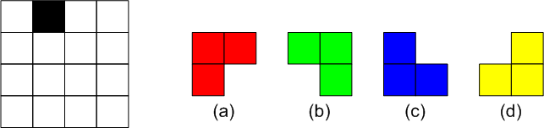
例7.4 棋盘覆盖问题
在一个2^{k}×2^{k} 个方格组成的棋盘中，恰有一个方格与其它方格不同，称该方格为一特殊方格，且称该棋盘为一特殊棋盘。在棋盘覆盖问题中，要用图示的4种不同形态的L型骨牌覆盖给定的特殊棋盘上除特殊方格以外的所有方格，且任何2个L型骨牌不得重叠覆盖。

Slide 42
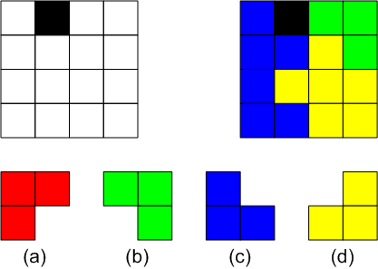
一种覆盖方案(k=2, 2^{k}×2^{k})：

Slide 43
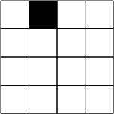
棋盘覆盖－可行性分析
2^{k}×2^{k}大小的棋盘，除去1个特殊位置外，一共有(4^{k}-1)个空位置，需要用(4^{k}-1)/3个L型骨牌来覆盖。
(4^{k}-1)一定能被3整除。Why?
(4^{k}-1)个空位置必能用(4^{k}-1)/3个L型骨牌来覆盖。 Why?

Slide 44
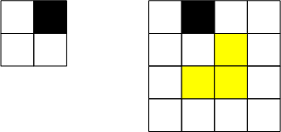
(4^{k}-1)一定能被3整除。
  4^{k}-1 = (2^{k})² – 1 = (2^{k} - 1)(2^{k} + 1)
  (2^{k} - 1)、2^{k}、(2^{k} + 1)是3个连续的自然数，而2^{k}不可能被3整除，所以(2^{k} - 1)和(2^{k} + 1)二者必有1个是3的倍数。
(4^{k}-1)个空位置必能用(4^{k}-1)/3个L型骨牌来覆盖。
  可用归纳法证明。
  k = 1时： 4^{k}-1个位置本身就是一个L型骨牌。
  k = 2时：2²×2²大小的棋盘可以分成4个2×2大小的子棋盘，其中特殊位置位于某一个子棋盘中，用一个L型骨牌覆盖其他3个子棋盘的会合处，则对4个子棋盘，剩余的空位置都是一个L型骨牌。
  …

Slide 45
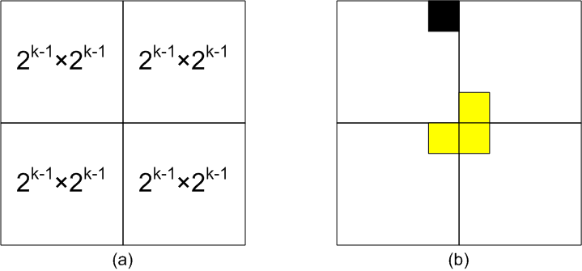
棋盘覆盖－问题分析
一般地，当k>0时，将2^{k}×2^{k}棋盘分割为4个2^{k-1}×2^{k-1}子棋盘(a)所示。
特殊方格必位于4个较小子棋盘之一中，其余3个子棋盘中无特殊方格。为了将这3个无特殊方格的子棋盘转化为特殊棋盘，可以用一个L型骨牌覆盖这3个较小棋盘的会合处，如(b)所示，从而将原问题转化为4个较小规模的棋盘覆盖问题。递归地使用这种分割，直至棋盘简化为棋盘k = 1。

Slide 46
求棋盘覆盖的解－程序实现
【思考】这个程序哪里体现了在没有包含特殊方格的3个子棋盘汇合处放一个L型方格？
#include <stdio.h>
#include <math.h>
#define MAXK 1024
int board[MAXK][MAXK] = { 0 };
int tile = 1; //L型骨牌序号，根据填入的顺序给L型骨牌编序号
//tr: 棋盘左上角方格的行号, tc: 棋盘左上角方格的列号
//dr: 特殊方格所在的行号, dc: 特殊方格所在的列号
//size: 棋盘的大小是size×size的，其中有1个方格是特殊方格
void chessBoard( int tr, int tc, int dr, int dc, int size )
{
if( size==1 ) return;
int t = tile++, //L型骨牌号
s = size/2; //分割棋盘
//覆盖左上角子棋盘
if( dr < tr + s && dc < tc + s ) //特殊方格在此棋盘中
chessBoard( tr, tc, dr, dc, s );
else { //此棋盘中无特殊方格
board[tr + s - 1][tc + s - 1] = t; //用t号L型骨牌覆盖该子棋盘的右下角
chessBoard( tr, tc, tr+s-1, tc+s-1, s ); //覆盖其余方格
}
Answer：4个if语句只有一个if语句的条件成立，其他3个if语句的条件都不成立，所以都会执行else分支，每个分支都会在汇合处的方格里填入数字t，即在没有包含特殊方格的3个子棋盘汇合处放一个L型方格。
Notes:
【思考】这个程序哪里体现了在没有包含特殊方格的3个子棋盘会合处放一个L型方格？
【答案】4个if语句只有一个if语句的条件成立，其他3个if语句的条件都不成立，所以都会执行else分支，每个分支都会在会合处的方格里填入数字t。

Slide 47
//覆盖右上角子棋盘
if( dr < tr + s && dc >= tc + s ) //特殊方格在此棋盘中
chessBoard( tr, tc+s, dr, dc, s );
else { //此棋盘中无特殊方格
board[tr + s - 1][tc + s] = t; //用t号L型骨牌覆盖该子棋盘的左下角
chessBoard( tr, tc+s, tr+s-1, tc+s, s ); //覆盖其余方格
}
//覆盖左下角子棋盘
if( dr >= tr + s && dc < tc + s ) //特殊方格在此棋盘中
chessBoard( tr+s, tc, dr, dc, s );
else { //此棋盘中无特殊方格
board[tr + s][tc + s - 1] = t; //用t号L型骨牌覆盖该子棋盘的右上角
chessBoard(tr+s, tc, tr+s, tc+s-1, s); //覆盖其余方格
}
//覆盖右下角子棋盘
if( dr >= tr + s && dc >= tc + s ) //特殊方格在此棋盘中
chessBoard( tr+s, tc+s, dr, dc, s );
else { //此棋盘中无特殊方格
board[tr + s][tc + s] = t; //用t号L型骨牌覆盖该子棋盘的左上角
chessBoard(tr+s, tc+s, tr+s, tc+s, s); //覆盖其余方格
}
}
int main( )
{
int i, j, k = 3; //棋盘大小是2^k×2^k
int size = int(pow(2,k));
chessBoard( 0, 0, 0, 1, size );
for( i=0; i<size; i++ ) {
for( j=0; j<size; j++ )
printf( "%2d ", board[i][j] );
printf( "\n" );
} return 0;
}
3 | 0 | 4 | 4 | 8 | 8 | 9 | 9
3 | 3 | 2 | 4 | 8 | 7 | 7 | 9
5 | 2 | 2 | 6 | 10 | 10 | 7 | 11
5 | 5 | 6 | 6 | 1 | 10 | 11 | 11
13 | 13 | 14 | 1 | 1 | 18 | 19 | 19
13 | 12 | 14 | 14 | 18 | 18 | 17 | 19
15 | 12 | 12 | 16 | 20 | 17 | 17 | 21
15 | 15 | 16 | 16 | 20 | 20 | 21 | 21

Slide 48
7.3.2 例题解析
例7.5 阿尔法编码(Alphacode)
题目来源：East Central North America 2004
题号：ZOJ2202
题目描述：
将字母A-Z编码，A编码为1，B为2，…，Z为26，则字符串"ABC"编码为数字串"123"。但在译码时，得到的字符串不唯一。比如，"123"按"1-2-3"可以译码为"ABC"，按"12-3"可以译码为"LC"，按"1-23"可以译码为"AW"，所以有3种译码方案。注意，"127"不能按"1-27"进行译码，因为字符编码范围在1-26。给出编码后的数字串，问有多少种译码方案。
输入描述：
输入数据包含多个测试数据。每个测试数据占一行，代表一个有效的数字编码(比如，不会以0开头)，数字之间没有空格。最后一行为0代表输入结束。

Slide 49
7.3.2 例题解析
输出描述：
对每个测试数据，输出一个值，代表输入数字串可能的解码方案。所有的答案范围都在long数据类型的范围内。
样例输入：
25114
1111111111
0
样例输出：
6
89

Slide 50
分析：
考虑"25114"共有几种译码方案，如果从中间分成两半"25"和"114"，则"25114"的译码方案数 = "25"的译码方案数×"114"的译码方案数。
假设有一个函数num，可以求得一个数字串的译码方案数。则有：
num("25114") = num("25")×num("114")。
易知"25"有2种译码方案，"114"有3种译码方案，因此"25114"有2×3=6种译码方案。进一步，num("25")又可以分成两半，从而可以递归地调用num("2")和num("5")来求解；num("114")又可以递归地调用num("1")和num("14")来求解。直至这种分解得到一个字符，此时它的译码方案数为1(非"0")或0("0"本身)。

Slide 51
分析(continue)：
注意，"25114"从中间分成"25"和"114"后，中间的子串"51"本身是否是一个编码，而不应该只算分开后前后两部分的译码方案数，当然本例中"51"本身不是编码。但对"22114"，从中间分成"22"和"114"后，如果按照上述公式，共有2×3=6种译码方案，但是子串"21"本身可以作为一种编码，那么"22114"的递归式就该加上这种情形，递归式子应改为：
num("22114")=num("22")×num("114")+num("2")×1×num("14")
其中“num("2")×1×num("14")”的含义是：前半部分扣除最后一个字符后的译码方案数×子串"21"本身1种译码方案×后半部分扣除最前面一个字符后的译码方案数。注意，子串"21"拆分成"2"和"1"进行译码已经包含在num("22")×num("114")这一部分了，不能重复算。
那在什么情形下用第一个递归式、在什么情形下用第二个递归式呢？如果中央子串左边部分为0、或者大于2、或者中央子串>26，则用第一个递归式，否则用第二个递归式。

Slide 52
#include <stdio.h>
#include <string.h>
#define N 5002
long num(char *str,int s,int t) { //s,t分别表示字串的起始和结尾下标
int pos=s+t, mid;
if( t-s<0 ) return 1; //不能再分,但要返回1,因为该返回值会出现在乘法式里
else if( t-s==0 ) { //分到最后还剩下一个字符的情况
if(str[s]==48) return 0; //数字字符'0'
else return 1;
}
else {
mid = pos/2;
//如果中央子串左边部分为0、或者大于2、或者中央子串>26，
//则只能左右划分，中间不能产生新的分法
if( str[mid]==48 || str[mid]>50 || (str[mid]==50&&str[mid+1]>54) )
return num(str,s,mid)*num(str,mid+1,t);
else //中间单独划分出来的情况也加上
return num(str,s,mid)*num(str,mid+1,t)
+ num(str,s,mid-1)*1*num(str,mid+2,t);
}
}
int main( ) {
char str[N]; long sum;
while( scanf("%s",str)!=EOF ) {
if(strcmp(str, "0")==0) break;
sum = num(str, 0, strlen(str)-1 );
printf("%d\n",sum);
}
return 0;
}

Slide 53
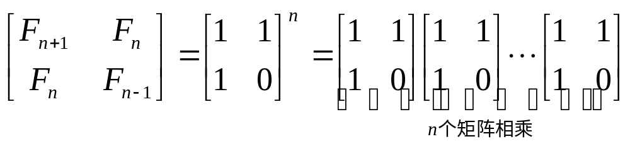
7.3.2 例题解析
例7.6 Fobonacci
题目来源：Stanford Local 2006
题号：POJ3070
题目描述：
在Fibonacci数列中，F0 = 0, F1 = 1; Fn = Fn-1 + Fn-2, n≥2。例如，Fibonacci数列前10项依次为0, 1, 1, 2, 3, 5, 8, 13, 21, 34。
计算Fibonacci数列的另一个公式是：
给定整数n，你的任务是计算Fn的最后4位。

Slide 54
7.3.2 例题解析
输入描述：
输入文件包含多个测试数据。每个测试数据占一行，为整数n，0≤n≤1,000,000,000。输入文件最后一行为-1，代表输入结束。
输出描述：
对每个测试数据，输出Fn的最后4位(即对10000取余的结果)。
样例输入：
9
1000000000
-1
样例输出：
34
6875

Slide 55
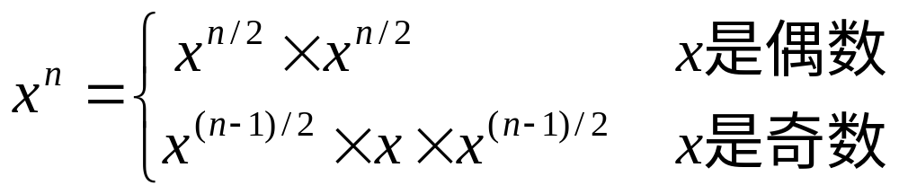
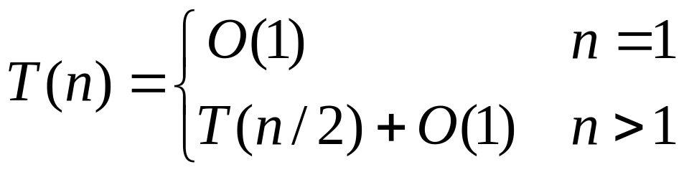
分析：
本题可用分治法求解，其原理和计算x^{n}的分治法原理类似。
计算x^{n}时，如果将x乘以n次，其时间复杂度是O(n)。
利用分治法，按下式将x^{n}转化为x^{n/2}的计算。
假设按这种分治法求xn的时间复杂度为T(n)，则有：
当n>1时，本来应该是T(n) = 2×T(n/2)+O(1)，但xn/2只需计算1次，因此，T(n)的关系式是：T(n) = T(n/2)+O(1)。根据上述关系式，可推出T(n) = logn。

Slide 56
分析：
本题定义了一个结构体matrix，代表2阶方阵，并定义root = {1,1,1,0}，根据题意，通过计算root的n次幂来计算Fibonacci数列的第n项，转化为求root的n/2次幂，继而转化成n/4次幂，…，一直到root的1次幂，就是root本身。
另外，Fibonacci数列增长速度非常快，所以本题要求Fn对10000取余的结果，需要用到同余理论，详见10.3.1节。
#include <iostream>
using namespace std;
struct matrix {
long x00, x01, x10, x11;
};
matrix matrix_mul ( matrix a, matrix b ) { //2阶方阵乘法：c=a*b
matrix c = {0,0,0,0};
c.x00 = (a.x00*b.x00 + a.x01*b.x10)%10000; //同余理论,详见10.3.1节
c.x01 = (a.x00*b.x01 + a.x01*b.x11)%10000;
c.x10 = (a.x10*b.x00 + a.x11*b.x10)%10000;
c.x11 = (a.x10*b.x01 + a.x11*b.x11)%10000;
return c;
}

Slide 57
matrix matrix_pow ( matrix a, long n ) { //利用分治法求二阶方阵a的n次方
if ( n == 1 ) return a;
else if ( n%2 == 0 ) {
matrix temp = matrix_pow(a,n/2);
return matrix_mul(temp,temp);
}
else {
matrix temp = matrix_pow(a,(n-1)/2), temp1 = matrix_mul(temp,temp);
return matrix_mul(temp1,a);
}
}
long fibonacci_value ( long n ) {
if( n == 0 ) return 0;
else {
matrix root = {1,1,1,0}; root = matrix_pow(root,n);
return root.x01 % 10000; //root的x01成员就是Fn
}
}
int main()
{
long temp;
while(true) {
cin >> temp;
if( temp == -1 ) break;
cout << fibonacci_value(temp) << endl;
} return 0;
}

Slide 58
7.4 动态规划算法及例题解析
7.4.1 动态规划算法的思想
1. 动态规划算法引入
动态规划算法与分治法类似，其基本思想也是将待求解问题分解成若干个子问题。
T(n)
=
n
T(n/2)
T(n/2)
T(n/2)
T(n/2)

Slide 59
但是经分解得到的子问题往往不是互相独立的，也就是说分解过程中重复得到相同的子问题。不同子问题的数目常常只有多项式量级。在用分治法求解时，有些子问题被重复计算了许多次(从而得到的算法时间复杂度可能是指数级的)。
T(n)
=
n
n/2
n/2
n/2
n/2
T(n/4)
T(n/4)
T(n/4)
T(n/4)
T(n/4)
T(n/4)
T(n/4)
T(n/4)
T(n/4)
T(n/4)
T(n/4)
T(n/4)
T(n/4)
T(n/4)
T(n/4)
T(n/4)

Slide 60
如果能够保存已解决的子问题的答案，而在需要时再找出已求得的答案，就可以避免大量重复计算，从而得到多项式时间算法。(注意比较前后两页PPT中的图)
T(n)
=
n
n/2
n/2
n/2
n/2
T(n/4)
T(n/4)
T(n/4)
T(n/4)
T(n/4)
T(n/4)
T(n/4)
T(n/4)
T(n/4)
T(n/4)
T(n/4)

Slide 61
动态规划的思想是“用空间换取时间”，用存储空间(通常需要较多的存储空间)存储子问题的解，这样就不需要重复求解子问题。
动态规划通常能将指数级时间复杂度降为多项式级的时间复杂度，因此如果题目超时，往往需要采用动态规划算法。
另外，动态规划算法求得的解往往是某种意义上的最优解。

Slide 62
动态规划基本步骤
找出最优解的性质，并刻划其结构特征。
递归地定义最优值。
以自底向上的方式计算出最优值。
根据计算最优值时得到的信息，构造最优解。
步骤(1)~(3)是动态规划算法的基本步骤。在只需要求出最优值的情形，步骤(4)可以省去。若需要求问题的最优解，则必须执行步骤(4)，此时，在步骤(3)中计算最优值时，通常需要记录更多的信息，以便在步骤(4)中，根据所记录的信息，快速构造出最优解。

Slide 63
例7.7 矩阵连乘问题
题目描述：
给定n个矩阵{ A1, A2, …, An }，其中Ai与Ai+1是可乘的，i = 1, 2, …, n-1，确定矩阵连乘积的计算次序，使得依此次序计算矩阵连乘积需要的乘法次数最少。
输入描述：
输入文件包含多个测试数据，每个测试数据占一行，首先是正整数n，n<100，表示矩阵的个数；然后是n+1个正整数(设序号为0~n)，第i-1、i个整数描述了第i个矩阵Ai的维度。
输出描述：
对每个测试数据表示的矩阵乘法，输出最少的乘法次数。

Slide 64
样例输入：
6 30 35 15 5 10 20 25
3 10 100 5 50
样例输出：
15125
7500
分析：
考察n个矩阵的连乘积A1A2…An，由于矩阵乘法满足结合律，所以计算矩阵的连乘可以有许多不同的计算次序。这种计算次序可以用加括号的方式来确定。
若一个矩阵连乘积的计算次序完全确定，也就是说该连乘积已完全加括号，则可以依此次序反复调用2个矩阵相乘的标准算法计算出矩阵连乘积。设B是一个p×q的矩阵，C是一个q×r的矩阵，则矩阵乘法运算A = B×C，总共需要pqr次乘法运算和pqr次加法运算。因此两个n×n矩阵连乘的算法时间复杂度为O(n³)。

Slide 65
分析(continue)：
完全加括号的矩阵连乘积可递归地定义为：
(1) 单个矩阵是完全加括号的；
(2) 若矩阵连乘积A是完全加括号的，则A可表示为2个完全加括号的矩阵连乘积B和C的乘积并加括号，即A = (BC)。
例如，矩阵连乘积A1A2A3A4，有5种不同的完全加括号方式：
( A1 ( A2 ( A3 A4) ) ) ( A1 ( ( A2 A3 ) A4 ) )
( ( A1 A2 )( A3 A4 ) ) ( ( A1 ( A2 A3 ) ) A4 )
( ( ( A1 A2 ) A3 ) A4 )
合理地选择矩阵连乘的次序，能极大地减少乘法运算的次数。举一个3个矩阵连乘的例子：A1×A2×A3，3个矩阵的维数分别为10×100，100×5，5×50。
有以下两种加括号方式：
( (A1 A2 ) A3 )：乘法次数为10×100×5 + 10×5×50 = 7500次。
(A1 ( A2 A3 ))：乘法次数为100×5×50+10×100×50=75000次。

Slide 66
分析(continue)：
如何确定矩阵连乘积的计算次序，使得依此次序计算矩阵连乘积需要的乘法次数最少？
考虑穷举法：列举出所有可能的计算次序，并计算出每一种计算次序相应需要的乘法次数，从中找出一种乘法次数最少的计算次序。但n个矩阵的连乘积，不同的计算次序数目P(n)是n的指数级，所以穷举法行不通。
以下按动态规划的基本步骤设计矩阵连乘积问题的动态规划算法。
(1) 找出最优解的性质，并刻画其结构特征
将矩阵连乘积AiAi+1…Aj简记为A[i:j]，这里i≤j。考察计算A[i:j]的最优计算次序。设这个计算次序是在矩阵Ak和Ak+1之间将矩阵链断开，i≤k<j，则其相应完全加括号方式为：(AiAi+1…Ak)(Ak+1Ak+2…Aj)。A[i:j]的计算量包括：A[i:k]的计算量加上A[k+1:j]的计算量，再加上A[i:k]和A[k+1:j]相乘的计算量。

Slide 67
分析(continue)：
矩阵连乘问题的特征是：A[i:j]的最优计算次序所包含的计算矩阵子链A[i:k]和A[k+1:j]的计算次序也是最优的。可以用反证法证明：如果矩阵子链A[i:k]的计算次序不是最优的，有第二种计算次序导致A[i:k]的计算量更少，很显然，为保证A[i:j]的计算量最少，必须采用第二种计算次序来计算A[i:k]。
矩阵连乘计算次序问题的最优解包含着其子问题的最优解。这种性质称为最优子结构性质。问题的最优子结构性质是该问题可用动态规划算法求解的显著特征。

Slide 68
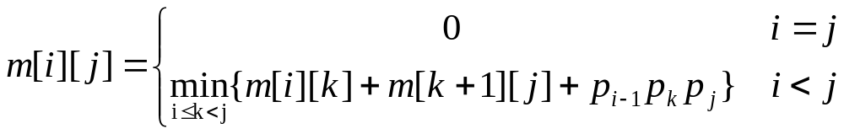
分析(continue)：
(2) 递归地定义最优值
假设计算A[i:j](1≤i≤j≤n)所需要的最少乘法次数为m[i][j]，则原问题的最优值为m[1][n]。
当i=j时，A[i:j]=Ai，因此，m[i][i] = 0, i = 1, 2, …, n。
当i<j时，可以利用最优子结构性质计算m[i][j]。若计算A[i:j]的最优次序在Ak和Ak+1之间断开， i≤k<j，则有：m[i][j] = m[i][k] + m[k+1][j] + Pi-1×Pk×Pj。这里Ai的维数为Pi-1×Pi。
可以递归地定义m[i][j]为：
(k的位置只有j-i-1种可能)

Slide 69
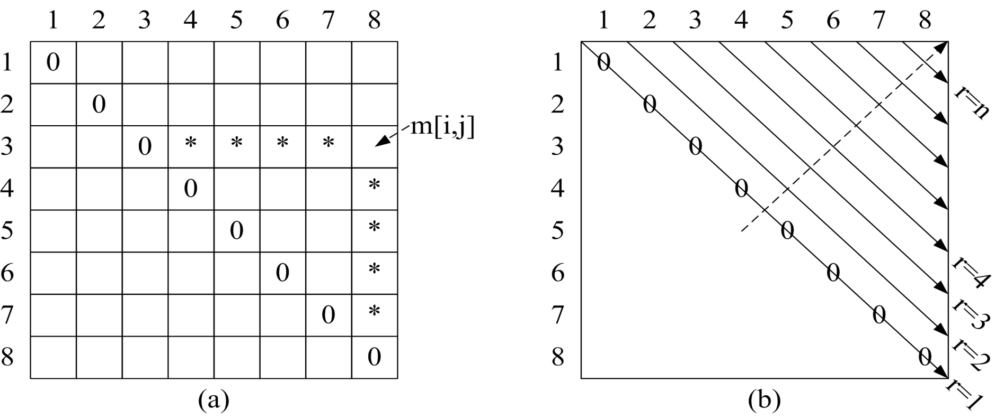
分析(continue)：
当i=j时，m[i][i] = 0, i = 1, 2, …, n。
当i<j时，有：m[i][j]=min{ m[i][k]+m[k+1][j] + Pi-1×Pk×Pj }， i≤k<j。
当k=i时，要用到m[i][i]和m[i+1][j]的值；
当k=i+1时，要用到m[i][i+1]和m[i+2][j]的值；……
当k=j-1时，要用到m[i][j-1]和m[j][j]的值。
星号(*)位置的值已知才能求m[i][j]。只知道m[i][i]，如何求所有m[i][j]？方法：图(b)中r=1代表的对角线上各元素为0，按虚线箭头所指顺序，先按从上到下顺序求r=2代表的对角线上各元素值，然后按从上到下的顺序求r=3对角线上各元素值，…，最后求r=n对角线上元素值。

Slide 70
分析(continue)：
(3) 以自底向上的方式计算出最优值
对于1≤i≤j≤n，不同的有序对(i, j)对应于不同的子问题。因此，不同子问题的个数最多只有C_{n}² + n。由此可见，如果采用递归计算(在后续的备忘录方法实现代码中去掉第一个if语句就是原始的递归方法)，许多子问题被重复计算多次。前面提到如果穷举所有可能的次序，则穷举次数P(n)是指数级的，很显然，穷举时很多计算次序是重复的，这也是该问题可用动态规划算法求解的又一显著特征，即子问题重叠性质。
用动态规划算法求解此问题，可依据其递归式以自底向上的方式进行计算。在计算过程中，保存已解决的子问题答案。每个子问题只计算一次，而在后面需要时只要简单查一下，从而避免大量的重复计算，最终得到多项式时间的算法。

Slide 71
#include <stdio.h>
#define MAXN 102
void MatrixChain( int p[], int n, int m[][MAXN], int s[][MAXN] )
{
int r, i, j, k;
for( i=1; i<=n; i++ ) m[i][i] = 0;
for( r=2; r<=n; r++ ) { //r从2递增到n：代表图7.10(b)中的对角线
for( i=1; i<=n-r+1; i++ ) {
j = i + r - 1;
//m[i][j]和s[i][j]初始化为在i处断开时的乘法次数和断开位置
m[i][j] = m[i+1][j] + p[i-1]*p[i]*p[j]; s[i][j] = i;
for( k=i+1; k<j; k++ ) { //选择在Ak处断开
int t = m[i][k] + m[k+1][j] + p[i-1]*p[k]*p[j];
if( t < m[i][j] ) {
m[i][j] = t; s[i][j] = k;
}
}
}
}
}
算法matrixChain的主要计算量取决于算法中对r，i和k的3重循环。循环体内的计算量为O(1)，而3重循环的总次数为O(n³)。因此算法的时间复杂度上界为O(n³)。
int main( )
{
//p数组: 存储n个矩阵的n+1个维度,第i个矩阵的维数为p[i-1]×p[i]; n: 矩阵个数
//m数组: 就是求得的m[i][j]值; s数组: 记录m[i][j]取到最小值时的k值
int n, p[MAXN], m[MAXN][MAXN], s[MAXN][MAXN], i;
while( scanf("%d", &n)!=EOF ) {
for( i=0; i<=n; i++ ) scanf("%d", &p[i]);
MatrixChain( p, n, m, s );
printf( "%d\n", m[1][n] );
} return 0;
}

Slide 72
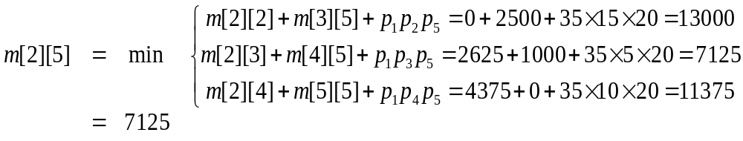
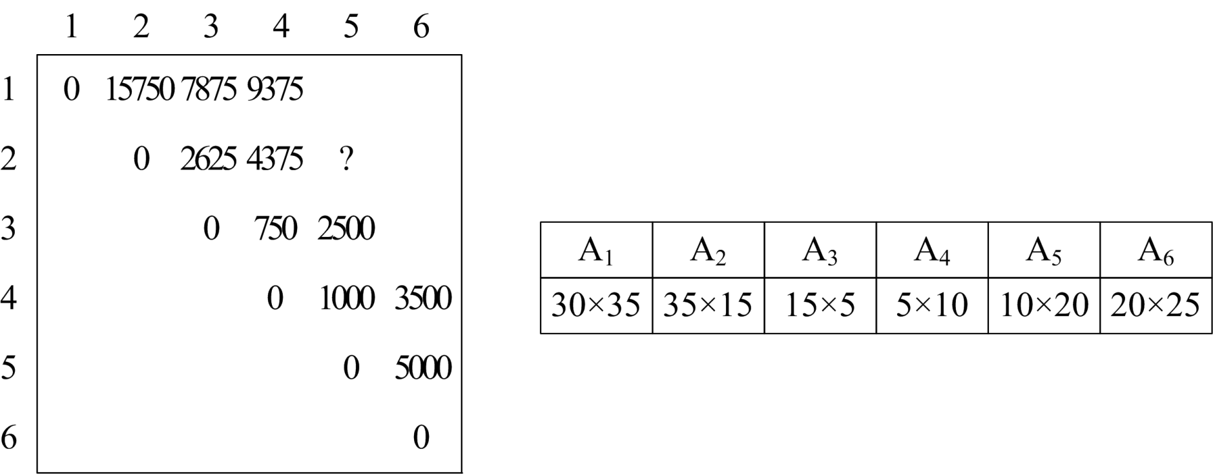
分析(continue)：
以题目中的测试数据为例分析，n=6，这6个矩阵的维度为{30, 35, 15, 5, 10, 20, 25}。在函数MatrixChain里，循环变量r代表图7.10(b)中的对角线，循环变量i表示行，有了r和i就可以确定j，然后根据m[i][j]的递推公式就可以求出其值。例如，在求m[2][5]时，m数组里很多元素的值已经求出来了，如图7.11所示，因此根据以下递推公式就可以算出m[2][5] = 7125，而且s[2][5] = 3，表示乘积A2A3A4A5的最优计算次序是在A3后断开，即(A2A3)(A4A5)。

Slide 73
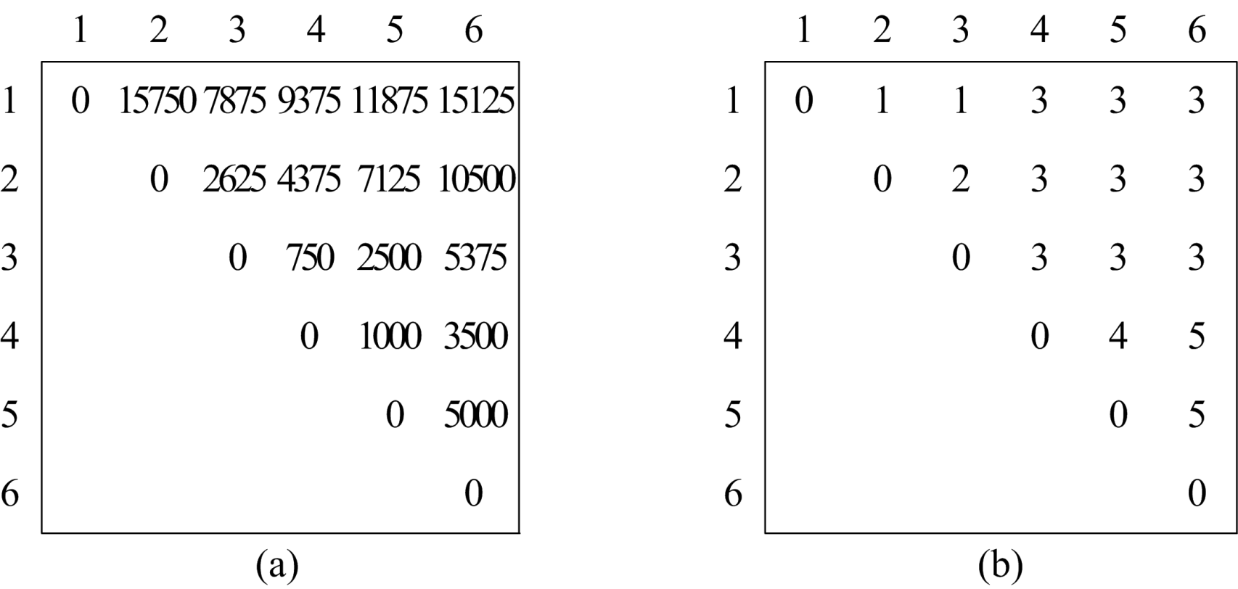
分析(continue)：
(4) 根据计算最优值时得到的信息，构造最优解
求得A1、A2、A3、A4、A5、A6这6个矩阵相乘，最少乘法次数为m[1][6]为15125次后，如何构造出最优解，即具体的计算次序，或具体的完全加括号方式。
数组s的作用是求得m[i][j]的最优值后，记录是在哪里断开的。如图7.12所示，s[1][6]的值为3，因此矩阵连乘A1A2A3A4A5A6的最少乘法次数是在A3处断开的，即(A1A2A3)(A4A5A6)，而s[1][3]的值1，所以矩阵连乘A1A2A3的最少乘法次数又是在A1处断开的，即(A1)(A2A3)，等等。最终，求得的加括号方式为：((A1(A2A3))((A4A5)A6))，这就是构造出的最优解。

Slide 74
7.4.1 动态规划算法的思想
2. 动态规划算法的基本要素
两个重要性质：最优子结构性质和子问题重叠性质。具有的这两个重要性质是能用DP算法求解的基本要素。
(1) 最优子结构
设计DP算法的第一步通常是刻画最优解的结构。当问题的最优解包含了其子问题的最优解时，称该问题具有最优子结构性质。例如，矩阵连乘计算次序问题的最优解包含着其子问题的最优解。
分析最优子结构性质(采用反证法)：假设由问题的最优解导出的子问题的解不是最优的，再说明在这个假设下可构造出比原问题最优解更好的解，从而矛盾。
利用问题的最优子结构性质，以自底向上的方式递归地从子问题的最优解逐步构造出整个问题的最优解。

Slide 75
7.4.1 动态规划算法的思想
(2) 重叠子问题
递归或分治算法求解问题时，每次产生的子问题并不总是新问题，有些子问题被反复计算多次。这种性质称为子问题的重叠性质。
而动态规划算法，对每一个子问题只解一次，而后将其解保存在一个数组中，当再次需要解此子问题时，只是简单地用常数时间复杂度O(1)取得结果。
通常不同的子问题个数随问题的大小呈多项式增长。因此用动态规划算法只需要多项式时间，从而获得较高的解题效率。

Slide 76
7.4.1 动态规划算法的思想
3. 动态规划算法的变形－备忘录方法
备忘录方法：动态规划算法的变形，用存储空间(称为备忘录)存储已解决的子问题的解，在下次需要解此问题时，可以直接从备忘录中取出，不必重新计算。
备忘录方法与动态规划方法的区别：备忘录方法的递归方式是自顶向下的，而动态规划算法则是自底向上执行的。
备忘录方法与递归方法的异同：(1) 备忘录方法的控制结构与直接递归方法的控制结构相同，都是逐层递归调用同一个函数；(2) 区别在于备忘录方法为每个解过的子问题建立了备忘录以备需要时查看，避免了相同子问题的重复求解。

Slide 77
int main( )
{
while( scanf("%d", &n)!=EOF ) {
for( int i=0; i<=n; i++ ) scanf("%d", &p[i]);
LookupChain( 1, n );
printf( "%d\n", m[1][n] );
}
return 0;
}
矩阵连乘问题备忘录方法的实现
#include <stdio.h>
#define MAXN 102
//p数组: 存储n个矩阵的n+1个维度,第i个矩阵的维数为p[i-1]×p[i]; n: 矩阵个数
//m数组: 就是求得的m[i][j]值; s数组: 记录m[i][j]取到最小值时的k值
int n, p[MAXN], m[MAXN][MAXN], s[MAXN][MAXN];
int LookupChain( int i, int j )
{
if( m[i][j]>0 ) return m[i][j];
if( i==j ) return 0;
int u = LookupChain(i,i) + LookupChain(i+1,j) + p[i-1]*p[i]*p[j];
s[i][j] = i;
for( int k = i+1; k<j; k++ ) {
int t = LookupChain(i,k) + LookupChain(k+1,j) + p[i-1]*p[k]*p[j];
if( t < u ) { u = t; s[i][j] = k; }
}
m[i][j] = u; return u;
}

Slide 78
7.4.2 例题解析
例7.8 单调回文分解 (Unimodal Palindromic Decompositions)
题目来源：Greater New York 2002
题号：ZOJ1353
题目描述：
一串正整数序列如果从左往右读过去，和从右往左读过去，完全是一样的，则这串正整数称为是回文的，例如：
23 11 15 1 37 37 1 15 11 23
1 1 2 3 4 7 7 10 7 7 4 3 2 1 1
一个回文正整数串如果从左边到中间这些数是非递减的，从中间到右边的数是非递增的，那么这个回文正整数串就称为是单调回文的。例如上述的2个例子中，第1个例子不是单调回文的，而第2个例子是单调回文的。

Slide 79
题目描述(continue)：
一个单调回文正整数串，如果所有正整数之和为N，则称它是整数N的单调回文分解。例如，自然数中前面几个自然数的所有单调回文分解为：
1: (1)
2: (2), (1 1)
3: (3), (1 1 1)
4: (4), (1 2 1), (2 2), (1 1 1 1)
5: (5), (1 3 1), (1 1 1 1 1)
6: (6), (1 4 1), (2 2 2), (1 1 2 1 1), (3 3), (1 2 2 1), ( 1 1 1 1 1 1)
7: (7), (1 5 1), (2 3 2), (1 1 3 1 1), (1 1 1 1 1 1 1)
8: (8), (1 6 1), (2 4 2), (1 1 4 1 1), (1 2 2 2 1), (1 1 1 2 1 1 1), ( 4 4), (1 3 3 1), (2 2 2 2), (1 1 2 2 1 1), (1 1 1 1 1 1 1 1)
编写一个程序，计算一个正整数的单调回文分解的个数。

Slide 80
输入描述：
输入文件中包括许多正整数，每个正整数占一行，最后一行为0，表示输入文件的结束。
输出描述：
对输入文件中除了最后一个数，首先输出该数本身，然后是一个空格，最后是这个数单调回文分解的个数。
样例输入：
8
213
0
样例输出：
8 11
213 1055852590

Slide 81
分析：
首先考察本题是否满足动态规划算法的两个基本要素。
(1) 观察12的单调回文分解中所有开头和结尾均为2的分解：
2 8 2
2 2 4 2 2
2 2 2 2 2 2
2 4 4 2
当把回文串开头和结尾固定为2后，中间部分就是对12-2-2=8进行分解(且要求8的分解开头和结尾至少为2)，也就说12的部分分解包含了8的部分分解。因此本题满足最优子结构性质。
(2) 如前所述，12的部分单调回文分解数量包含了8的部分单调回文分解数量。同样，16的单调回文分解中，固定开头和结尾为4后，中间部分就是16-4-4=8进行分解，因此，16的部分单调回文分解数量也包含了8的部分单调回文分解数量。所以，本题满足子问题重叠性质。

Slide 82
分析(continue)：
假设用sequence[n][i]表示将n分解成单调回文串中，最左边的整数为i的回文串个数，例如sequence[12][2]表示将12分解成单调回文串中最左边的数为2的个数，它的值等于以下各项之和：
(1) sequence[12-2*2][2]：已经将12分解成了2...2这种形式，所以这项表示将8分解成单调回文串中最左边的数为2的个数；
(2) sequence[12-2*2][3]：这项表示将8分解成单调回文串中最左边的数为3的个数；
(3) sequence[12-2*2][4]：这项表示将8分解成单调回文串中最左边的数为4的个数。

Slide 83
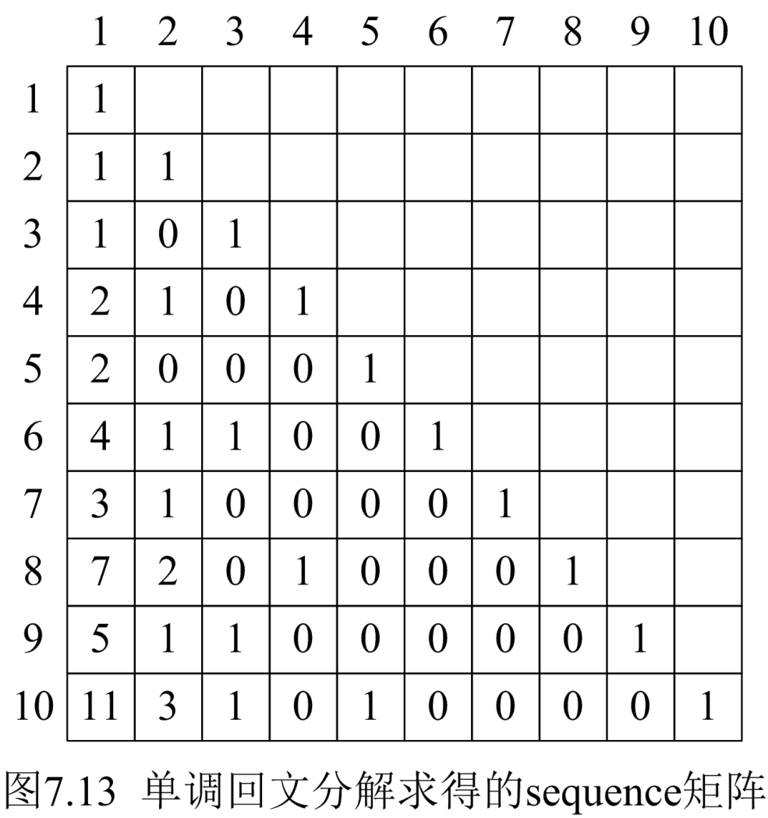
分析(continue)：
接下来就是求sequence[i][j]，i≤j。易知：
(1) sequence[i][i]=1；
(2) 如果i为偶数，则sequence[i][i/2]=1。
(3) 1~4行其他非0值：sequence[2][1] = 1，sequence[3][1] = 1，sequence[4][1] = 2，sequence[4][2] = 1。
(4) 递推式：当i≥5时，sequence[i][j] = sequence[i-2*j][j] + sequence[i-2*j][j+1] + … + sequence[i-2*j][m], m≤i-2*j。
图7.13给出了求得的sequence数组部分元素的值。
最后，对正整数n，本题要求解单调回文分解的个数 = sequence[n][1] + sequence[n][2] + … + sequence[n][n]。

Slide 84
#include <stdio.h>
#include <string.h>
#define MAX 512
unsigned sequence[MAX][MAX]; //[n][i]: n的单调回文中最左边的数为i的个数
int main( )
{
memset( sequence, 0, sizeof(sequence) );
int i, j;
for( i=1; i<MAX; i++ ) {
sequence[i][i] = 1;
if( i%2==0 ) sequence[i][i/2] = 1; //i是偶数,则可分解成(i/2 i/2)这种形式
}
sequence[2][1] = 1; sequence[3][1] = 1;
sequence[4][1] = 2; sequence[4][2] = 1;
for( i=5; i<MAX; i++ ) {
for( j=1; j<MAX; j++) {
if( (i-2*j)>=j ) {
for( int m=j; m<=i-2*j; m++) sequence[i][j]+=sequence[i-2*j][m];
}
else break; //当(i-2*j)<j时，后续的j就不用考虑了
}
}
int n;
while( 1 ) {
scanf( "%d", &n );
if( n==0 ) break;
unsigned sum = 0;
for( i=1; i<=n; i++ ) sum += sequence[n][i];
printf( "%d %u\n", n, sum );
}
return 0;
}

Slide 85
7.4.2 例题解析
例7.9 回文串(Palindromes)
题目来源：Zhejiang Provincial Programming Contest 2006
题号：ZOJ2744
题目描述：
给定一个字符串S，计算S中由连续的字符组成的子串有多少个回文。
输入描述：
输入文件中有多个测试数据，每个测试数据为一个字符串，字符串中不包含空格字符，最长不超过5000个字符。输入数据一直到文件尾。
输出描述：
对每个测试数据，输出该测试数据所表示的字符串中有多少个回文子串。

Slide 86
7.4.2 例题解析
样例输入：
aba
aa
样例输出：
4
3
分析：
同样，首先考察本题是否满足动态规划算法的两个基本要素。
(1) 记S[i, j]表示从S的第i个字符到第j个字符(含第j个字符)组成的子串，n[i, j]表示S[i, j]回文子串的个数，如果s≥i、t≤j，则S[i, j]回文子串包含了S[s, t]的回文子串。因此本题满足最优子结构性质。
(2) 只要u≤s，v≥t，就有S[u, v]包含S[s, t]。所以，本题满足子问题重叠性质。

Slide 87
7.4.2 例题解析
样例输入：
aba
aa
样例输出：
4
3
分析(continue)：
设dp[i][j]表示第i个字符到第j个字符(含第j个字符)是否为回文串，取值true为回文，false则不是回文。因为单个字符都是回文串，所以d[i][i]=true。现在只要考虑两种情况：
(1) 如果s[i]=s[j]，那么只需dp[i+1][j-1]是回文串，dp[i][j]就是回文串；
(2) 如果s[i]!=s[j]，那么dp[i][j]肯定不是回文串。
本题在求dp[i][j]过程中就可以累计回文子串的个数。

Slide 88
#include <stdio.h>
#include <string.h>
char s[5005]; //读入的字符串
bool dp[5005][5005]; //dp[i][j]为true表示从第i个字符到第j个字符(含)是回文
int main( )
{
while( scanf("%s",s)!=EOF ) {
int len=strlen(s), L, i, j;
int cnt = len; //cnt表示s中回文子串的个数，首先单个字符肯定是回文
for( i=0; i<len; i++ ) dp[i][i]=true;
for( L=1; L<len; L++ ) { //L为子串长度
for( i=0; i<len-L; i++ ) { //i为子串起始位置
j = L+i; dp[i][j] = false; //j为子串结尾位置
if( s[i]==s[j] ) {
if( i+1<j-1 ) {
if( dp[i+1][j-1] ) { dp[i][j] = true; cnt++; }
}
else { dp[i][j]=true; cnt++; }
}
}
}
printf("%d\n", cnt);
} return 0;
}

Slide 89
7.5 贪心算法及例题解析
7.5.1 贪心算法的思想
1. 贪心算法的引入
日常生活中的“贪心”：硬币找零
  情形1：要找给某顾客6角3分钱，可供选择的硬币有5角、1角、5分和1分，每种硬币有无穷多个。很自然的想法是：取1个5角，再取1个1角，最后取3个1分的硬币。
    贪心：总是选取不超过当前差额的最大面值的硬币。
    最优：找零后所选取的硬币数是最少的。
  情形2：同样是需要找零6角3分钱，但可供选择的硬币有5角、3角、3分和1分。按照前面的思路，则找零过程为5角 + 3分×4 + 1分，需要6枚硬币。而按照方案3角×2 + 3分×1，只需要3枚硬币。
思考：人民币为什么只有1、2、5、10四种面值？

Slide 90
7.5.1 贪心算法的思想
顾名思义，贪心算法总是作出在当前看来最好的选择。也就是说贪心算法并不从整体最优考虑，它所作出的选择只是在某种意义上的局部最优选择。
当然，当我们用贪心算法来求解问题时，希望贪心算法得到的最终结果也是整体最优的。
虽然贪心算法不能对所有问题都得到整体最优解，但对许多问题它能产生整体最优解。
  活动安排问题
  背包问题
思考：图论算法中，哪些算法采用了贪心策略？

Slide 91
活动安排问题
活动安排问题就是要在所给的活动集合中选出最大的相容活动子集合(所选活动数量最多)，该问题要求高效地安排一系列争用某一公共资源的活动。
设有n个活动的集合E = {1, 2, …, n}，其中每个活动都要使用同一资源，如演讲会场等，而在同一时间内只有一个活动能使用这一资源。每个活动i都有一个要求使用该资源的起始时间si和一个结束时间ti，且si<ti。如果选择了活动i，则它在半开时间区间[si, ti)内独占资源。
若区间[si, ti)与区间[sj, tj)不相交，则称活动i与活动j是相容的。也就是说，当si≥tj或sj≥ti时，活动i与活动j相容。

Slide 92
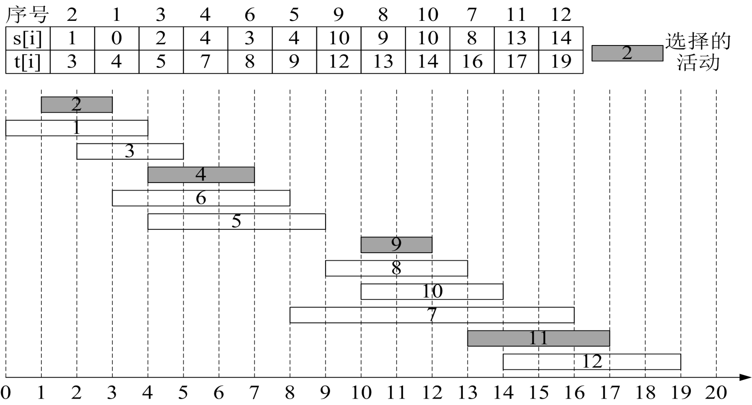
活动安排问题
例如，给定包含12个活动的集合E = {<0, 4>, <1, 3>, <2, 5>, <4, 7>, <4, 9>, <3, 8>, <8, 16>, <9, 13>, <10, 12>, <10, 14>, <13, 17>, <14, 19>}，<si, ti>代表一个活动，序号从1开始计起。这12个活动的结束时间都不一样。首先按结束时间非递减对活动排序，如图所示。

Slide 93
活动安排问题
贪心策略：首先选择排序后最前面的活动，即2号活动；接着从后续的、与当前所选活动相容的活动中选择结束时间最早的，即4号活动；然后从后续的、与4号活动相容的活动中选择结束时间最早的，即7号活动；…。这个例子中，最大相容活动子集合是{2, 4, 9, 11}。

Slide 94
例7.10 活动安排问题
题目描述：
有一组活动，都要使用某一公共资源。已知每个活动的起止时间(都是整数)，且每个活动的结束时间不一样，求最大相容活动子集合，输出最终所选活动数量及每个选择的活动的编号。
输入描述：
输入文件包含多个测试数据。对每个测试数据，首先是一个整数N，1≤N≤100，代表活动数量，这些活动的编号从1～N，接下来有2行，其中第1行依编号顺序给出每个活动的起始时间，第2行依编号顺序给出每个活动的结束时间。N=0，代表输入结束。
样例输入：
12
0 1 2 4 4 3 8 9 10 10 13 14
4 3 5 7 9 8 16 13 12 14 17 19
0
样例输出：
4
2 4 9 11

Slide 95
输出描述：
对每个测试数据，输出2行，第1行为最终所选活动数量，第2行按原始编号顺序从小到大输出每个所选择的活动的编号，每2个编号之间用空格隔开。
样例输入：
12
0 1 2 4 4 3 8 9 10 10 13 14
4 3 5 7 9 8 16 13 12 14 17 19
0
样例输出：
4
2 4 9 11
分析：
本题要求记录活动的原始编号，在用贪心算法求活动安排问题时，需要对活动按结束时间非递减排序，因此应将每个活动的编号、起止时间视为一个整体，为此定义结构体Act表示活动。读入活动信息后，按上述贪心策略求解即可。

Slide 96
#include <stdio.h>
#include <string.h>
#include <stdlib.h>
#define MAXN 102
struct Act
{
int no, s, t; //活动的编号,开始时间和结束时间
}Acts[MAXN]; //存放读入的每个活动
int compare( const void *elem1, const void* elem2 )
{
return ( ((Act*)elem1)->t - ((Act*)elem2)->t );
}
int main( )
{
int i, N, A[MAXN]; //A[i]=1表示活动i最终要选择
int count; //最多能安排的活动数目
int k; //最后选中的活动的序号(该活动序号是排序后的序号)
while(1) {
scanf( "%d", &N );
memset(A, 0, sizeof(A));
for( i=1; i<=N; i++ ) {
Acts[i].no = i; scanf( "%d", &Acts[i].s );
}
for( i=1; i<=N; i++ ) scanf( "%d", &Acts[i].t );

Slide 97
//按每个活动结束时间进行非递减排序
qsort( Acts+1, N, sizeof(Acts[1]), compare );
//注意排序后,活动顺序变了,所以必要时需要使用活动的原始编号Acts[i].no
A[Acts[1].no] = 1; k = 1; count = 1;
for( i=2; i<=N; i++ ) { //贪心
if( Acts[i].s>=Acts[k].t ) { //第i个活动跟第k个活动相容
k = i; A[Acts[i].no] = 1; count++;
}
}
printf( "%d\n", count );
int first = 1;
for( i=1; i<=N; i++ ) {
if( A[i] ) { //所选择的活动
if( first ) { first = 0; printf( "%d", i ); }
else printf( " %d", i );
}
}
printf( "\n" );
return 0;
}
}

Slide 98
讨论一：活动安排问题“贪心”着眼点在哪里？
Answer :
贪心：每次总是选择具有最早完成时间的相容活动。
贪心选择的意义是：使剩余的可安排时间段最大化，以便安排尽可能多的相容活动。
讨论二：注意到例7.10里提到“每个活动的结束时间不一样”，如果存在结束时间一样的活动，那在选择下一个相容活动时可能有多个选择，从而解不唯一。

Slide 99
讨论三：如果允许活动的结束时间一样，这时可以做到先保证安排的活动数目最多、再尽可能使这些活动“占据”的时间总和最长(即资源的利用率最高)，该如何贪心？又如何实现？
i | 1 | 2 | 3 | 4 | 5 | 6 | 7 | 8 | 9 | 10 | 11 | 12
S[i] | 1 | 3 | 0 | 5 | 3 | 5 | 6 | 8 | 12 | 14 | 10 | 17
t[i] | 4 | 5 | 6 | 7 | 8 | 9 | 10 | 10 | 15 | 15 | 15 | 18
Answer :
从后续的、与前一个已选择的活动相容的活动中选择结束时间最早的活动时，如果有多个活动满足要求，则应选择开始时间最早的活动。例如，在上图中，选择8号活动后，接下来9、10、11号活动满足要求，则应从中选择11号活动，因为它的开始时间最早。

Slide 100
讨论四：如果N个活动中某个活动必须安排，要使得除该活动外，能安排的活动数目最多，该如何贪心？又如何实现？
i | 1 | 2 | 3 | 4 | 5 | 6 | 7 | 8 | 9 | 10 | 11 | 12
S[i] | 1 | 3 | 0 | 5 | 3 | 5 | 6 | 8 | 9 | 8 | 10 | 17
t[i] | 4 | 5 | 6 | 7 | 8 | 9 | 10 | 10 | 12 | 15 | 15 | 18
Answer :
可行的方案是：把必须安排的活动的开始时间之前、结束时间之后的这两段时间分别采用贪心算法求最大相容活动子集合，详见练习7.10。

Slide 101
讨论五：从图7.15可以看出，虽然选择的活动数量是最多的，但资源利用率并不高。如果不要求活动数量最多，只要求资源利用率最高，又该如何贪心呢？很明显，相容活动子集{1, 5, 8, 12}，在20小时里资源被占用共18小时，利用率最高。

Slide 102
2. 贪心算法的基本要素
对于一个具体的问题，怎么知道是否可用贪心算法解此问题，以及能否得到问题的最优解呢?这个问题很难给予肯定的回答。
但是，从许多可以用贪心算法求解的问题中看到这类问题一般具有2个重要的性质：贪心选择性质和最优子结构性质。

Slide 103
(1) 贪心选择性质
所谓贪心选择性质是指所求问题的整体最优解可以通过一系列局部最优的选择，即贪心选择来达到。这是贪心算法可行的第一个基本要素，也是贪心算法与动态规划算法的主要区别。
动态规划算法通常以自底向上的方式解各子问题，而贪心算法则通常以自顶向下的方式进行，以迭代的方式作出相继的贪心选择，每作一次贪心选择就将所求问题简化为规模更小的子问题。
对于一个具体问题，要确定它是否具有贪心选择性质，必须证明每一步所作的贪心选择最终导致问题的整体最优解。

Slide 104
(2) 最优子结构性质
当一个问题的最优解包含其子问题的最优解时，称此问题具有最优子结构性质。问题的最优子结构性质是该问题可用动态规划算法或贪心算法求解的关键特征。

Slide 105
3. 贪心算法与动态规划算法的差异
贪心算法和动态规划算法都要求问题具有最优子结构性质，这是2类算法的一个共同点。但是，对于具有最优子结构的问题应该选用贪心算法还是动态规划算法求解？是否能用动态规划算法求解的问题也能用贪心算法求解？
2个经典的组合优化问题：
  0-1背包问题
  背包问题

Slide 106
0-1背包问题
给定n种物品和一个背包。物品i的重量是Wi，其价值为Vi，背包的容量为C。应如何选择装入背包的物品，使得装入背包中物品的总价值最大？
在选择装入背包的物品时，对每种物品i只有2种选择，即装入背包或不装入背包。不能将物品i装入背包多次，也不能只装入部分的物品i。因此，称为0-1背包问题。

Slide 107
背包问题
与0-1背包问题类似，所不同的是在选择物品i装入背包时，可以选择物品i的一部分，而不一定要全部装入背包，1≤i≤n。

Slide 108
背包问题与0-1背包问题
这2类问题都具有最优子结构性质，极为相似。
  0-1背包问题：设A是能够装入容量为C的背包的最大价值的物品集合（其中包括物品j），则A_{j} = A – { j }是n-1个物品1, 2, …, j-1, j+1, …, n可装入容量为C – w_{j}的背包的具有最大价值的物品集合。
  背包问题：若它的一个最优解包含物品j（可能只有部分），则从该最优解中拿出所含的物品j的那部分重量w，剩余的将是n-1个原重物品1, 2, …, j-1, j+1, …, n以及重为w_{j} – w的物品j中可装入容量为C – w的背包、且具有最大价值的物品。
但背包问题可以用贪心算法求解，而0-1背包问题却不能用贪心算法求解。

Slide 109
用贪心算法解背包问题的基本步骤
首先计算每种物品的单价Vi/Wi。
然后，按物品的单价从高到低对n种物品进行排序。
依贪心选择策略，将尽可能多的单位重量价值最高的物品装入背包。若将这种物品全部装入背包后，背包内的物品总重量未超过C，则选择单位重量价值次高的物品并尽可能多地装入背包。依此策略一直地进行下去，直到背包装满为止。

Slide 110
例7.11 背包问题
题目描述：
给定n种物品和一个背包，物品i的重量是Wi，其价值为Vi，背包的容量为C，求能装入到背包的物品的总价值的最大值，在选择物品i装入背包时，可以选择物品i的一部分。
输入描述：
输入文件包含多个测试数据。每个测试数据的第1行为2个整数，n和C，2≤n≤100，10≤C≤100，分别代表物品的数量和背包的容量；接下来有n行，每行为2个整数，分别代表一种物品的重量Wi和价值Vi，2≤Wi, Vi≤200。输入文件最后一行为0 0，代表输入结束。
输出描述：
对每个测试数据，输出一行，保留小数点后2位有效数字，代表能装入到背包的物品的总价值的最大值。

Slide 111
样例输入：
10 100
20 88
30 112
18 92
12 71
8 21
10 53
4 21
7 50
16 95
15 86
0 0
分析：
在本题中，每种物品的序号、重量、价格、单价、选取的重量应视为一个整体，即声明一个结构体类型goods代表物品。在读入物品的重量和价格时可以计算其单价。
读入物品信息后，先对所有物品按单价从大到小的顺序排序，然后依次选取每种物品；对当前待考察的物品，只要背包当前剩余容量能装完该物品，就全部装入，如果只能装部分，则按背包剩余容量装该物品，随后就可以退出循环了。最后统计装入的每种物品的价值并累加即可。
样例输出：
535.20

Slide 112
#include <stdio.h>
#include <stdlib.h>
#define MAXN 102
struct goods
{
int no, w, v; //物品的序号, 重量, 价格
double uprice, x; //物品的单价, 选取的重量
};
goods g[MAXN]; //物品
int C, n; //背包的容量, 物品的个数
double totalvalue; //所装物品的总价值
int compare( const void *a, const void* b ) //按物品的单价从大到小排序
{
return ( ((goods*)b)->uprice - ((goods*)a)->uprice );
}
void Knapsack( ) //背包问题，贪心算法求解
{
double M = C; //剩余容量
for( int i=1; i<=n; i++ ) { //依次选择每种物品(已经按照单价从高到低排序了)
if( g[i].w>M ) //最后一个可选物品装不完,只能装部分
{ g[i].x = M; break; } //装不下，则取部分
g[i].x = g[i].w; M -= g[i].w; //第i种物品全部取
}
}

Slide 113
int main( )
{
int i;
while(1) {
scanf( "%d%d", &n, &C );
if( n==0 && C ==0 ) break;
for( i=1; i<=n; i++ ) { //输入每种物品的数据
g[i].no = i; g[i].x = 0;
scanf( "%d%d", &g[i].w, &g[i].v );
g[i].uprice = 1.0*g[i].v/g[i].w;
}
qsort( g+1, n, sizeof(goods), compare );
Knapsack( );
totalvalue = 0.0;
for( i=1; i<=n; i++ ) //统计所装物品的总价值
totalvalue += g[i].uprice*g[i].x;
printf("%.2lf\n", totalvalue);
}
return 0;
}

Slide 114
0-1背包问题应用动态规划算法求解
对于0-1背包问题，贪心选择之所以不能得到最优解是因为在这种情况下，它无法保证最终能将背包装满，部分闲置的背包空间使每公斤背包空间的价值降低了。事实上，在考虑0-1背包问题时，应比较选择该物品和不选择该物品所导致的最终方案，然后再作出最好选择。由此就导出许多互相重叠的子问题。这正是该问题可用动态规划算法求解的另一重要特征。
实际上也是如此，动态规划算法的确可以有效地解0-1背包问题。

Slide 115
7.5.2 例题解析
例7.12 过桥(Bridge)
题目来源：ZOJ Monthly, April 2003
题号：ZOJ1579
题目描述：
有一家人，共N人，要在晚上过一座桥。由于天非常黑，他们提着一盏灯过桥。不幸的是，桥很窄，因此同一时刻最多允许两人同时过桥，而且过桥时必须提着灯。每个人过桥的速度不一样，而且两个人同时过桥时只能以两者的速度中较小的速度过桥。问题是，给定家庭的人数N，以及每个人单独过桥所需的时间，求整个家庭全部通过桥所需的最少时间。
输入描述：
输入文件中包含多个测试数据。每个测试数据占2行：第1行位一个整数N，满足0≤N≤100000；第2行，给定了N个整数，为每个人单独过桥时所需的时间。

Slide 116
输出描述：
对每个测试数据，输出一行，为整个家庭全部通过桥所需的最少时间。
样例输入：
5
1 3 6 8 12
3
7 8 9
样例输出：
29
24
分析：
分两种情况贪心：人数>3时，花费时间最小的两个人单独过桥时所需的时间分别是a、b，且a<b；花费时间最多的两个人单独过桥时所需的时间分别是x、y，且x<y。则有两个方案。

Slide 117
1.
(a,b) → //a和b一起过桥，以下同
a ← //a返回，以下同
(x,y) →
b ←
所需时间为：b+a+y+b
2.
(a,y) →
a ←
(a,x) →
a ←
所需时间为：y+a+x+a
以上2种方案都是2个最慢的人在2个最快的人的帮助下过桥，最快的2个人返回或没有过桥，取较快的那个方案。
另外，3人的时候：最快和次快的过去，最快的回来，然后一起过去。为3者时间之和。
2人的时候：最快和次快一起过去，为慢的那人的时间。
1人的时候：就是他自己的时间。
样例数据花费时间最少的过桥方案是：(1 3) →，时间为3；1 ←，时间为1；(8 12) →，时间为12；3 ←，时间为3；(1 3) →，时间为3；1 ←，时间为1；(1 6) →，时间为6。
所以，总时间为：29。

Slide 118
#include <stdlib.h>
#include <iostream>
using namespace std;
const long long size = 100001;
long long data[size], cost;
void calculate( int m ) // m >= 4 两种贪心
{
long long first1, first2, last1, last2;
first1 = data[0]; first2 = data[1];
last2 = data[m - 2]; last1 = data[m - 1];
long long temp1 = first2 + first1 + last1 + first2;
long long temp2 = last1 + first1 + last2 + first1;
cost += temp2 > temp1 ? temp1 : temp2;
}
int cmp(const void *a,const void *b)
{
int *c = (int*)a; int *d = (int*)b;
return *c > *d;
}
int main()
{
long long n, i;
while( cin >> n ) {
for( i = 0; i < n; ++i ) cin >> data[i];
cost = 0;
qsort( data, n, sizeof(data[0]), cmp ); //从小到大排序
i = n;
while( i >= 4 ) { calculate(i); i -= 2; }
if(i == 3) cost += data[0] + data[1] + data[2];
else if(i == 2) cost += data[0] > data[1] ? data[0] : data[1];
else if(i == 1) cost += data[0];
else cost += 0;
cout << cost << endl;
} return 0;
}

Slide 119
7.6 实践进阶：函数及递归函数设计
1. 函数的设计
很多初学者对函数比较头疼，不知道函数的作用是什么，该如何设计和调用函数。具体体现在：
不知道什么时候该定义函数。
不知道函数是否有参数，有几个参数，是否有返回值。
不明确函数要处理的数据是哪些，不明白函数形参的作用是什么，形参的值是在什么时候被“赋予”的。初学者经常在函数里通过输入语句给形参输入数据。
不知道什么时候要调用自己定义的函数，不知道怎么确定函数的实参。

Slide 120
7.6 实践进阶：函数及递归函数设计
不知道什么时候该定义函数。
“函数”这个词的英文名称是“Function”，顾名思义，函数的作用就是用来实现某个具体的功能，而且通常只实现一个功能(而不会把多个功能糅合到一个函数里)。通常，为了避免程序入口函数(如C/C++语言中的main函数)的代码过于庞大，我们需要把程序的功能分解，定义专门的函数来实现每个具体的功能。此外，如果某个功能被反复执行，为了避免这些功能代码反复出现，也需要定义函数来实现，每次执行该功能只需调用对应函数即可。

Slide 121
7.6 实践进阶：函数及递归函数设计
不知道函数是否有参数，有几个参数，是否有返回值。
程序设计者希望采用怎样的形式去调用函数，这种函数调用形式里有几个参数，分别是什么类型，是以此来确定函数的形参个数和类型；程序设计者希望函数执行以后是否得到一个结果，这个结果是什么类型的，是什么含义，这个结果是否需要返回到主调函数中，以此来确定函数的返回值及其类型、含义等。

Slide 122
7.6 实践进阶：函数及递归函数设计
不明确函数要处理的数据是哪些，不明白函数形参的作用是什么，形参的值是在什么时候被“赋予”的。
函数形参是在函数调用时，通过实参与形参之间的数据传递，从而“被赋予”了值。只要没有函数调用发生，就不会给形参分配存储空间，所以定义函数时的参数称为形式参数，简称形参。当函数调用发生时，为形参分配存储空间，并把实参的值传递给形参。所以，形参的作用是用来接受传递过来的实参的值。
不同编程语言，实参和形参之间传递数据的方式有差异。对C/C++语言，不管参数是普通数据类型还是指针类型，实参和形参之间传递数据的方式都是“值的传递”，简单地说，就是将实参的值赋给形参。在C++语言里，形参还可以是引用，调用这样的函数时，实参和形参是同一个变量。

Slide 123
7.6 实践进阶：函数及递归函数设计
不知道什么时候要调用自己定义的函数，不知道怎么确定函数的实参。
求解问题时如果需要执行设计函数时确定功能，就需要调用函数。由于函数形参的值是由实参传递过去的，因此，实参的值其实就是执行该函数时形参的初始值。

Slide 124
7.6 实践进阶：函数及递归函数设计
2. 递归函数的设计和调用
(1) 理解递归函数
递归函数的调用和执行过程。普通函数的调用通常只有一两层，但递归函数的调用可能有很多层，要理解为什么递归函数调用需要特别注意时空代价。
递归函数存在的问题。7.2.1节提到，递归函数的时空代价容易被忽视，如果递归调用次数太多或调用层次太深，因函数调用发生的时空代价可能无法容忍。
哪些题目、怎样的题目可以用递归思想和递归函数求解？可以找到递推式子、或者可以把规模较大的原始问题划分成若干个规模较小的问题来求解(如本章介绍的算法)、8.1节介绍的深度优先搜索(DFS)等等，都需要用递归思想和递归函数求解。

Slide 125
7.6 实践进阶：函数及递归函数设计
2. 递归函数的设计和调用
(2) 递归函数的设计
与普通函数相比，递归函数的设计要注意以下问题。
需要将什么信息传递给下一层递归调用，由此确定递归函数有几个参数，各参数含义是什么。
例如，例7.3中的SetFractal函数，该函数的作用是从某个起始位置开始设置度数为n的盒形分形，通过递归地设置5个度数为n-1的盒形分形来实现的，需要告知每个小分形的起始位置和规模、以及在哪个数组里填写字符，这些信息都是以参数的形式来传递的。

Slide 126
7.6 实践进阶：函数及递归函数设计
2. 递归函数的设计和调用
(2) 递归函数的设计
与普通函数相比，递归函数的设计要注意以下问题。
需要将什么信息传递给下一层递归调用，由此确定递归函数有几个参数，各参数含义是什么。
又如，例7.4中的chessBoard函数，在递归求解四个子棋盘问题时，需要告知子棋盘左上角起始位置、特殊方格的位置、子棋盘规模，这些信息都是以参数的形式传递的。
注意，在C/C++语言里，这些信息有时可以以全局变量的形式提供，此时可能就不需要相应的参数了。例如，例7.3中，如果将Fractal数组定义成全局变量，那么SetFractal函数的第1个参数就不需要了。

Slide 127
7.6 实践进阶：函数及递归函数设计
2. 递归函数的设计和调用
(2) 递归函数的设计
与普通函数相比，递归函数的设计要注意以下问题。
每一层递归函数调用后会得到一个怎样的结果，这个结果是否需要返回到上一层，由此确定递归函数的返回值，及返回值的含义。
例如，7.1节求阶乘的递归函数，需要将求得的n!返回到上一层；7.2.2节中例7.1的递归函数q，需要将求得的q(n, m)返回到上一层。

Slide 128
7.6 实践进阶：函数及递归函数设计
2. 递归函数的设计和调用
(2) 递归函数的设计
与普通函数相比，递归函数的设计要注意以下问题。
在每一层递归函数的执行过程中，在什么情形下需要递归调用下一层。
这一点应视不同问题而定。例如，在例7.4中，当某个子棋盘包含特殊方格，直接递归调用chessBoard函数求解子棋盘问题；如果该子棋盘没有包含特殊方格，则构造特殊方格后再递归调用chessBoard函数。

Slide 129
7.6 实践进阶：函数及递归函数设计
2. 递归函数的设计和调用
(2) 递归函数的设计
与普通函数相比，递归函数的设计要注意以下问题。
递归前该做什么准备工作，递归返回后该做什么恢复工作。
递归前的准备工作和递归后的恢复工作详见8.1节的深度优先搜索(DFS)，特别是例8.1的分析。

Slide 130
7.6 实践进阶：函数及递归函数设计
2. 递归函数的设计和调用
(2) 递归函数的设计
与普通函数相比，递归函数的设计要注意以下问题。
递归函数执行到什么程度就可以不再需要递归调用下去了。
递归函数应该在适当的时候终止继续递归调用，也就是要确定递归的终止条件。如果递归函数的调用不能终止，很明显会造成栈内存溢出，从而导致程序出错并终止运行。

Slide 131
7.6 实践进阶：函数及递归函数设计
2. 递归函数的设计和调用
(3) 递归函数的调用
解题时应明确在main函数(或其他函数)中采取怎样的形式调用递归函数，也就是从怎样的初始状态出发进行递归调用，通常也就是确定实参的值。

Slide 132
教材信息
教材：王桂平, 程序设计方法及算法导引, 北京大学出版社, 2020年出版.
内容提要：本书比较系统地讲解了程序设计的基本思想和算法，并通过一些经典的程序设计竞赛题目阐述算法思想和实现方法。首先介绍了几类程序设计竞赛的起源、历史、竞赛规则、评判原理等，以及一种新的程序设计实践形式——在线程序实践；然后系统地讲解了程序设计竞赛涉及的一些基础算法或应用问题，包括枚举，模拟，字符及字符串处理，时间和日期处理，高精度计算，分治、动态规划和贪心算法，搜索算法，排序和检索，数论基础；特别地，每一章最后一节循序渐进地引入和总结了程序设计竞赛所需掌握的实践知识和技能，附录还总结了程序设计竞赛的100个技巧。本书可作为高校程序设计基础课程的教材或配套教材，也可作为程序设计竞赛的入门教材。

